Slide 1





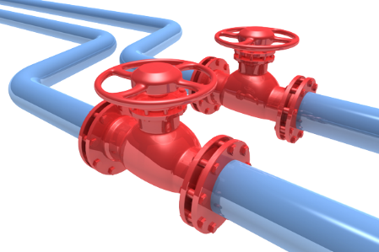
«АЛМАТЫ ЖЫЛУ ЖҮЙЕСІ» ЖШС ТОО «АЛМАТИНСКИЕ ТЕПЛОВЫЕ СЕТИ» «АЛМАТЫ ЖЫЛУ ЖҮЙЕСІ» ЖШС ТОО «АЛМАТИНСКИЕ ТЕПЛОВЫЕ СЕТИ» «АЛМАТЫ ЖЫЛУ ЖҮЙЕСІ» ЖШС ТОО «АЛМАТИНСКИЕ ТЕПЛОВЫЕ СЕТИ»
+7 (727) 341-07-77
+7 (701) 027-11-20
2025 жыл бойынша
«Алматы жылу жүйесі» ЖШС
қызметі туралы есеп беруі
www.alts.kz
info@alts.kz
Отчет о деятельности
ТОО «Алматинские тепловые сети»
за 2025 год
Апрель 2026г.

Slide 2

ПРИКАЗ №73 от 13 августа 2019 года Министра национальной экономики Республики Казахстан
«Об утверждении Правил осуществления деятельности субъектами естественных монополий»
п.299. Выступление субъекта естественной монополии содержит
следующую информацию:
В своем выступлении субъект естественной монополии дает подробное разъяснение о качестве предоставления регулируемых услуг.
От имени субъекта естественной монополии, отчитывающегося перед потребителями и иными заинтересованными лицами, выступают:
Рахимбетов Алтай Ергазинович первый руководитель –
генеральный директор ТОО «АлТС»
Оңғаров Мерей Рахатұлы–
председатель публичного слушания (коммерческий директор)
Прянишников Роман Евгеньевич – секретарь (начальник планово-экономического управления), подготовка повестки дня
1
общая информация о субъекте естественной монополии (слайд 3-5)
2
об исполнении утвержденной инвестиционной программы (слайд 6-17)
3
о постатейном исполнении утвержденной тарифной сметы (слайд 18-19)
4
о соблюдении показателей качества и надежности регулируемых услуг (слайд 20)
5
о достижении показателей эффективности деятельности субъекта естественной монополии (слайд 20)
6
об основных финансово-экономических показателях деятельности субъекта естественной монополии (слайд 21-22)
7
об объемах предоставленных регулируемых услуг (слайд 23-26)
8
о проводимой работе с потребителями регулируемых услуг (слайд 27-28)
9
о перспективах деятельности (планы развития), в том числе возможных изменениях тарифов (слайд 29-31)

Slide 3




Общие сведения о ТОО «Алматинские тепловые сети»
ДЕЯТЕЛЬНОСТЬ
Основная деятельность ТОО «АлТС» – транспортировка тепловой энергии от 89 теплоисточников АО «Алматинские электрические станции» (АО «АлЭС») (ТЭЦ-1, ТЭЦ-2, ЗТК), ТОО «Алматытеплокоммунэнерго» (ТОО «АТКЭ») (86 котельных) и обеспечение тепловой энергией потребителей г.Алматы (отопление и горячее водоснабжение)
Передача, распределение тепловой энергии (в соответствии с ОКЭД 35303)
ПРОТЯЖЕННОСТЬ ТЕПЛОВЫХ СЕТЕЙ
на 31.12.2025г. - 1 409,8 км, в том числе:
Магистральные тепловые сети (МТС) – 315,8 км (+0,06%);
Распределительные тепловые сети (РТС) – 1094,0 км (+0,9%).
НАСОСНЫЕ СТАНЦИИ
69 насосных станций, в том числе:
Магистральные насосные – 20 ед.;
Распределительные насосные – 49 ед.
Для выравнивания пиковых нагрузок ГВС в тепловых сетях используется 24 баков-аккумуляторов.
ДОЛЯ ТЕПЛОВЫХ СЕТЕЙ
Сроком эксплуатации свыше 25 лет составляет 760,4 км или 53,9% (-2,2%) от всей протяженности сетей.
Notes:
Обновлено 18.03.2025

Slide 4
Характеристики тепловых сетей ТОО «АлТС» за 2025 год
Протяженность тепловых сетей ТОО "АлТС" по сроку эксплуатации
На 31.12.2025г. протяженность тепловых сетей составила: 1 409,8 км, в том числе: МТС: 315,8 км (22,4%), РТС 1094,0 км (77,6%).
При этом, доля тепловых сетей со сроком эксплуатации свыше 25 лет составляет 53,9% или 760,4 км, в том числе: РТС 60,8% или 665,2 км и МТС 30,1% или 95,2 км.
Срок эксплуатации | РТС |  | МТС |  | Общая
 | км | % | км | % | км | %
до 5 лет | 119,2 | 10,9 | 36,657 | 11,6 | 155,9 | 11,1
от 5 до 10 лет | 104,7 | 9,6 | 51,459 | 16,3 | 156,2 | 11,1
от 10 до 15 лет | 94,7 | 8,7 | 79,810 | 25,3 | 174,5 | 12,4
от 15 до 20 лет | 66,5 | 6,1 | 48,914 | 15,5 | 115,4 | 8,2
от 20 до 25 лет | 43,7 | 4,0 | 3,757 | 1,2 | 47,5 | 3,4
свыше 25 лет | 665,2 | 60,8 | 95,197 | 30,1 | 760,4 | 53,9
Итого | 1 094,0 | 100,0 | 315,794 | 100,0 | 1 409,8 | 100,0
Протяженности сетей в зависимости от диаметров трубопроводов:
Протяженность | Диаметры, мм |  |  |  |  | Итого
 | 40-80 | 100-250 | 300-400 | 500-800 | 1000
МТС
км | 0,680 | 50,0 | 75,760 | 149,958 | 39,392 | 315,8
% | 0,22 | 15,83 | 23,99 | 47,49 | 12,47 | 100
РТС
км | 553,439 | 517,140 | 22,764 | 0,652 | 0 | 1094,0
% | 50,59 | 47,27 | 2,08 | 0,06 | 0 | 100
Общая
км | 554,119 | 567,142 | 98,525 | 150,611 | 39,392 | 1409,8
% | 39,30 | 40,23 | 6,99 | 10,68 | 2,79 | 100
Notes:
Обновлено 18.03.2025

Slide 5
Информация о состоянии тепловых сетей за 2021-2025 годы
Диаграмма 1 - Общая протяженность тепловых сетей
Диаграмма 2 - Протяженность тепловых сетей со сроком эксплуатации более 25 лет
Диаграмма 3 - Количество повреждений
Диаграмма 4 - Реконструкция тепловых сетей
Notes:
Обновлено 18.03.2025

Slide 6
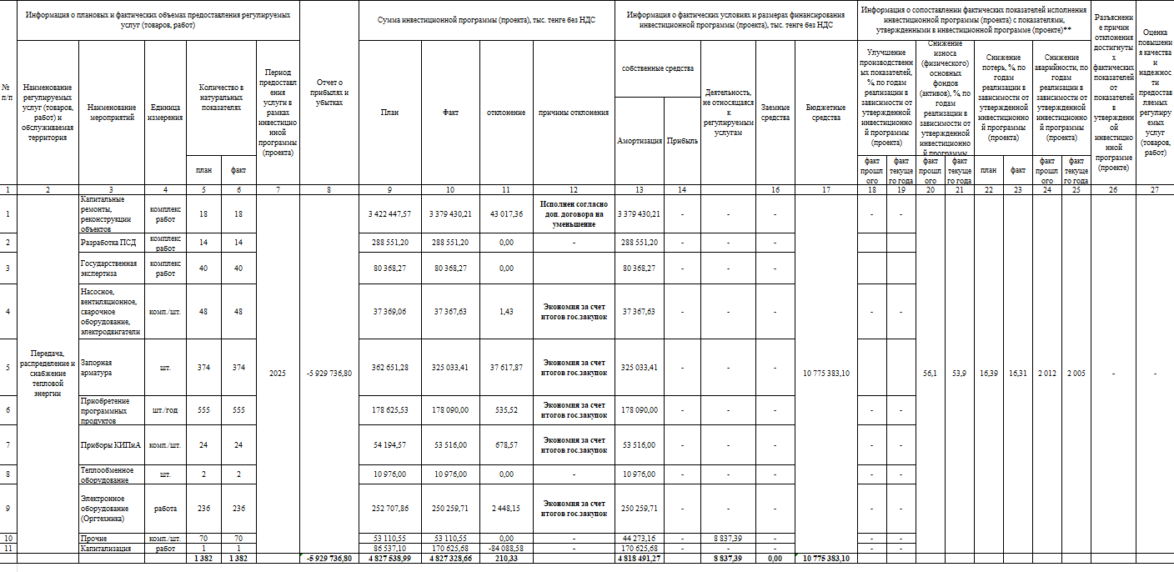
Исполнение инвестиционной программы за 2025 год
Notes:
ПЭУ. Проверить

Slide 7
Исполнение инвестиционной программы за 2025 год
7
Инвестиционная программ ТОО "Алматинские тепловые сети" на 2025 год
№ | Наименование | Ед.из. | Утвержденный план |  | Исполнение |  | Освоение %
 |  |  | Кол-во | Сумма, тыс.тг. | Кол-во | Сумма, тыс.тг.
1 | Реконструкция (строительство) тепловых сетей | Комплекс работ | 18 | 3 422 447,57 | 18 | 3 379 430,21 | 99%
2 | Разработка ПСД | Комплекс работ | 14 | 288 551,20 | 14 | 288 551,20 | 100%
3 | Государственная экспертиза | Комплекс работ | 40 | 80 368,27 | 40 | 80 368,27 | 100%
4 | Насосы вентиляционный и сварочное оборудование, электродвигатели | Штук/ комплект | 48 | 37 369,06 | 48 | 37 367,63 | 100%
5 | Запорная арматура | Штук | 374 | 362 651,28 | 374 | 325 033,41 | 90%
6 | Приобретение программных продуктов | Штук/ год | 555 | 178 625,53 | 555 | 178 090,00 | 100%
7 | Приборы КИПиА | Штук/ комплект | 24 | 54 194,57 | 24 | 53 516,00 | 100%
8 | Теплообменное оборудование | Штук | 2 | 10 976,00 | 2 | 10 976,00 | 100%
9 | Электронное оборудование (Оргтехника) | Работа | 236 | 252 707,86 | 236 | 250 259,71 | 99%
10 | Прочие | Штук/ комплект | 70 | 53 110,55 | 70 | 53 110,55 | 100%
11 | Капитализация | Работа | 1 | 86 537,10 | 1 | 170 625,68 | 197%
 | Итого: |  | 1 382 | 4 827 538,98 | 1 382 | 4 827 328,66 | 99,9%
Notes:
Обновлено 18.03.2025

Slide 8
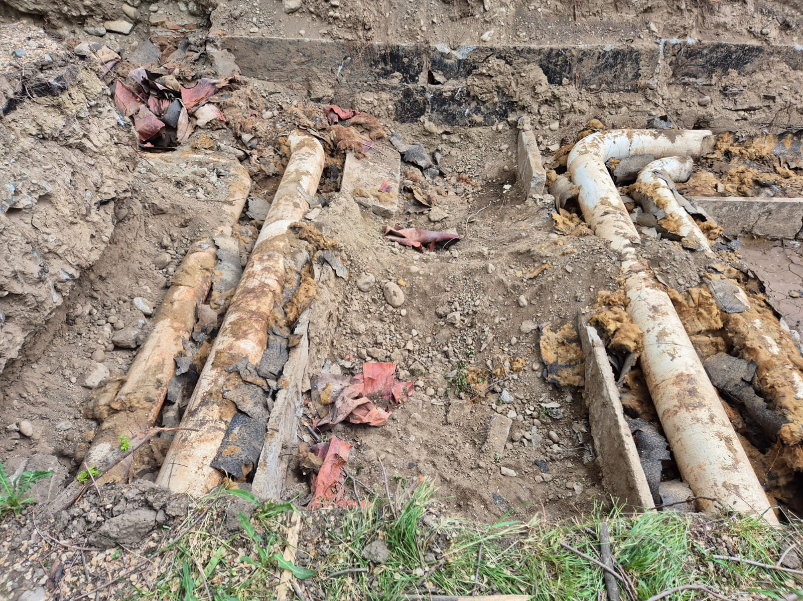
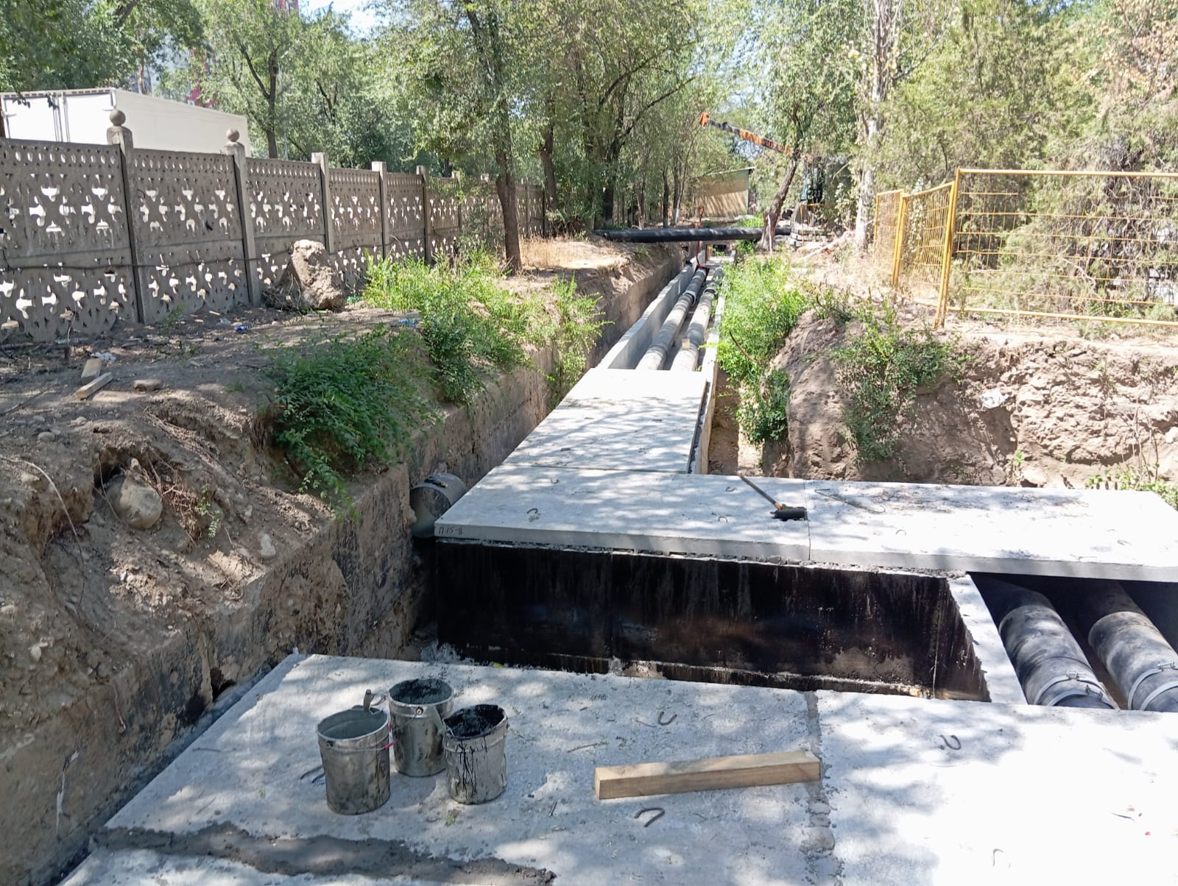
Исполнение инвестиционной программы за 2025 год
Реконструкция тепловых сетей мкр. Калкаман от НС до ГКБ №7 в г.Алматы
В рамках инвестиционной программы ТОО «Алматинские тепловые сети» подрядной организацией ТОО «УМР-6» реализован проект по адресу: мкр. Калкаман, ГКБ №7
Технические показатели:
Диаметры трубопроводов: 200-400 мм;
Протяженность: 0,5 км;
Стоимость проекта: 562 655,20 тыс. тг.
Потребители: МЖД - 4, ЧЖД - 4, Больница – 1
Нормативные среднегодовые потери до реконструкции 774,2 Гкал/год и после завершения работ 212,5 Гкал/год. Экономический эффект 561,7 Гкал/год
(3 224,4 тыс. тенге)
ДО
РЕКОНСТРУКЦИИ
ПОСЛЕ РЕКОНСТУКЦИИ
Notes:
Обновлено 18.03.2025

Slide 9
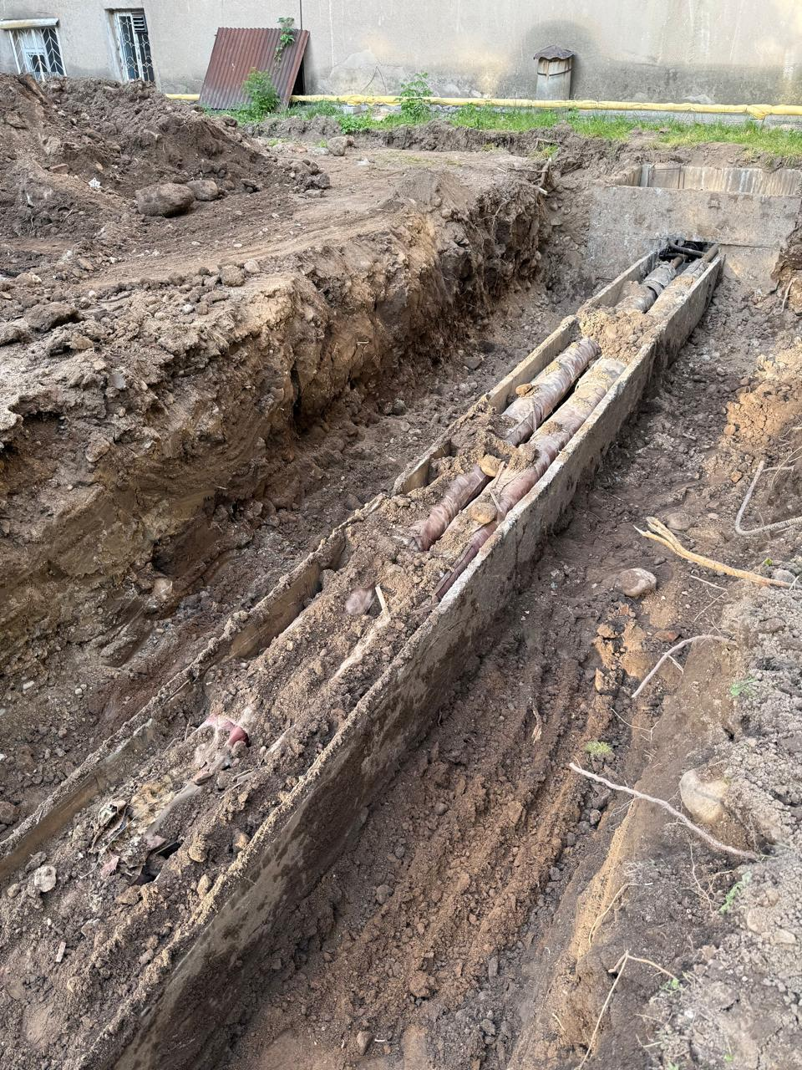
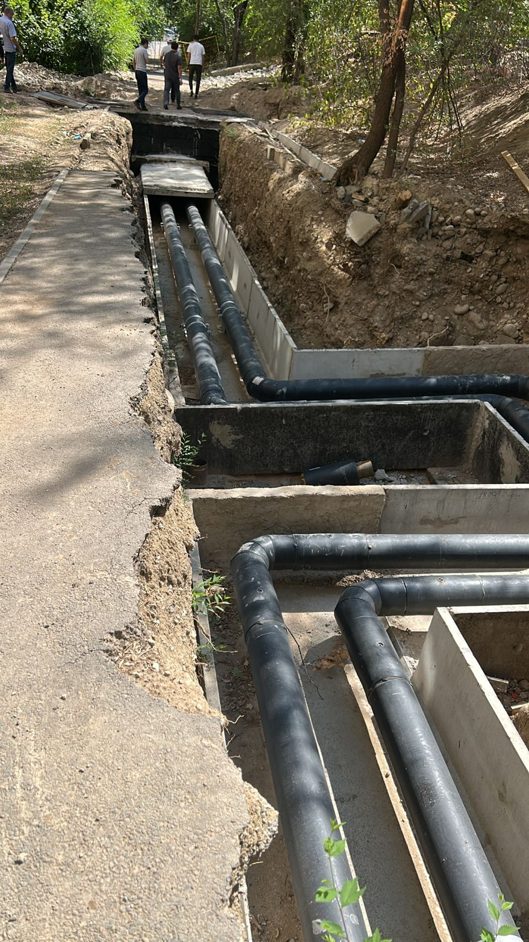
Исполнение инвестиционной программы за 2025 год
Реконструкция тепловых сетей от ТК 8-15/1-66 до ТК 8-15/1-65
В рамках инвестиционной программы ТОО «Алматинские тепловые сети» подрядной организацией ТОО «СК-Ретма» реализован проект по адресу: квадрат улиц Саина-Момышулы-Улыгбека-Абая
Технические показатели:
Диаметры трубопроводов: 50-150 мм;
Протяженность: 0,55 км;
Стоимость проекта: 223 006,96 тыс. тг.
Потребители: МЖД – 9, прочие – 3
Нормативные среднегодовые потери до реконструкции 415,7 Гкал/год и после завершения работ 127,1 Гкал/год. Экономический эффект 288,6 Гкал/год
(1 657,1 тыс. тенге)
ДО
РЕКОНСТРУКЦИИ
ПОСЛЕ РЕКОНСТУКЦИИ
Notes:
Обновлено 18.03.2025

Slide 10
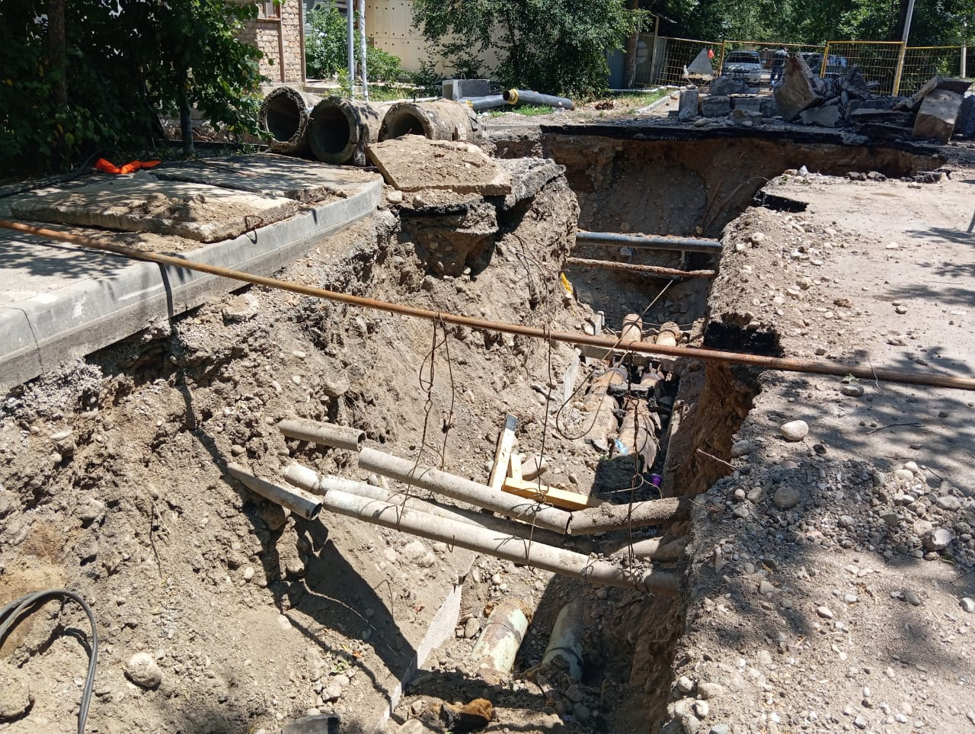
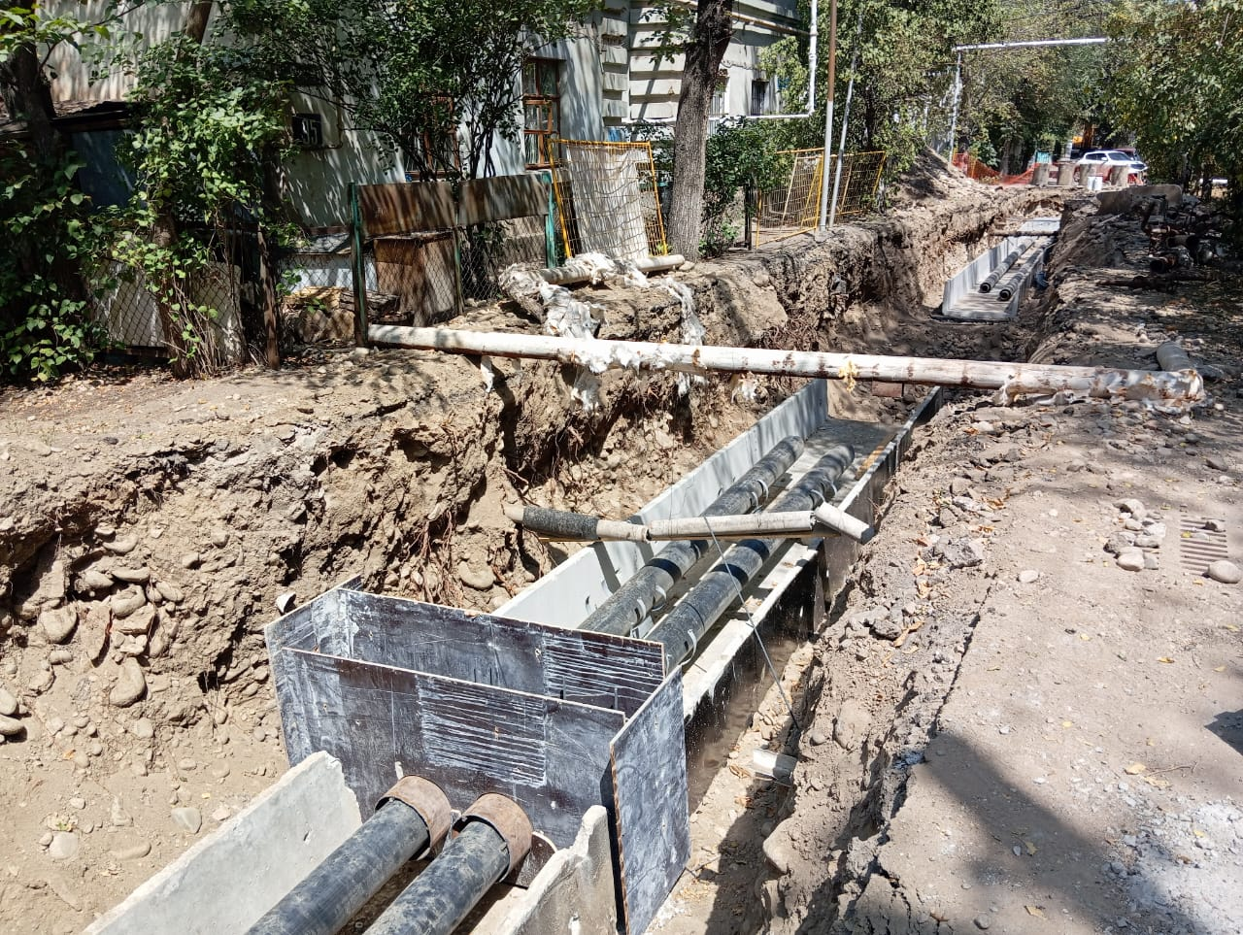
Исполнение инвестиционной программы за 2025 год
Реконструкция тепловых сетей от ТК-7г-2 до ТК-7вс-10
В рамках инвестиционной программы ТОО «Алматинские тепловые сети» подрядной организацией ТОО «Құрылысшы» реализован проект по адресу: улица Каримова-Васнецова-Бруно-Аносова-Богенбай батыра
Технические показатели:
Диаметры трубопроводов: 50-200 мм;
Протяженность: 0,8 км;
Стоимость проекта: 432 398,92 тыс. тг.
Потребители: МЖД – 15; прочие – 2
Нормативные среднегодовые потери до реконструкции 706 Гкал/год и после завершения работ 208,6 Гкал/год. Экономический эффект 497,4 Гкал/год
(2 855,5 тыс. тенге)
ДО
РЕКОНСТРУКЦИИ
ПОСЛЕ РЕКОНСТУКЦИИ
Notes:
Обновлено 18.03.2025

Slide 11
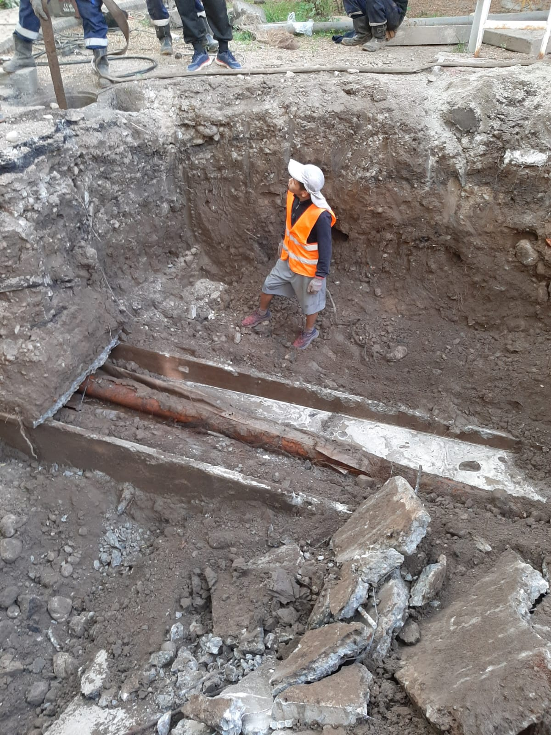
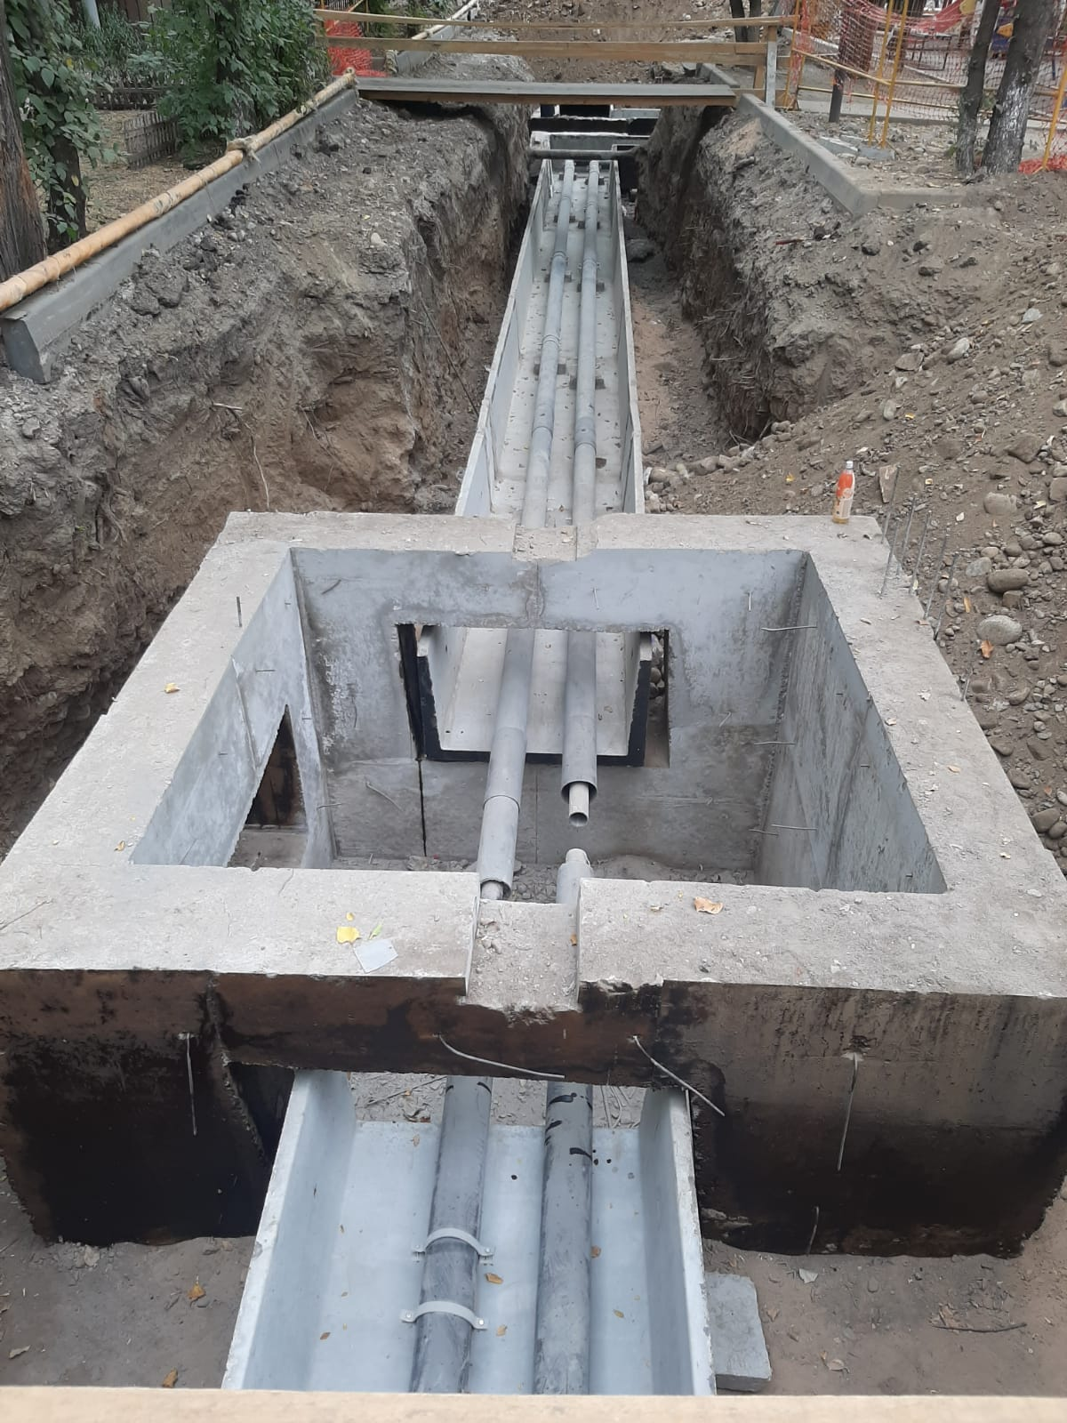
Исполнение инвестиционной программы за 2025 год
Реконструкция тепловых сетей от ТК-2кз-2сев до элевторных узлов МЖД
В рамках инвестиционной программы ТОО «Алматинские тепловые сети» подрядной организацией ТОО «Связьстроймеханизация» реализован проект по адресу: квадрат улиц Ауэзова-Курмангазы-Клочкова-Шевченко
Технические показатели:
Диаметры трубопроводов: 50-150 мм;
Протяженность: 0,66 км;
Стоимость проекта: 255 802,67 тыс. тг.
Потребители: МЖД – 8; прочие – 2
Нормативные среднегодовые потери до реконструкции 495,4 Гкал/год и после завершения работ 151,2 Гкал/год. Экономический эффект 344,2 Гкал/год
(1 976,3 тыс. тенге)
ДО
РЕКОНСТРУКЦИИ
ПОСЛЕ РЕКОНСТУКЦИИ
Notes:
Обновлено 18.03.2025

Slide 12
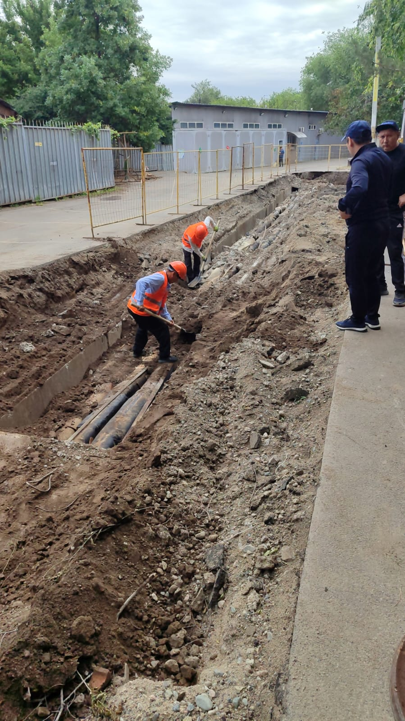
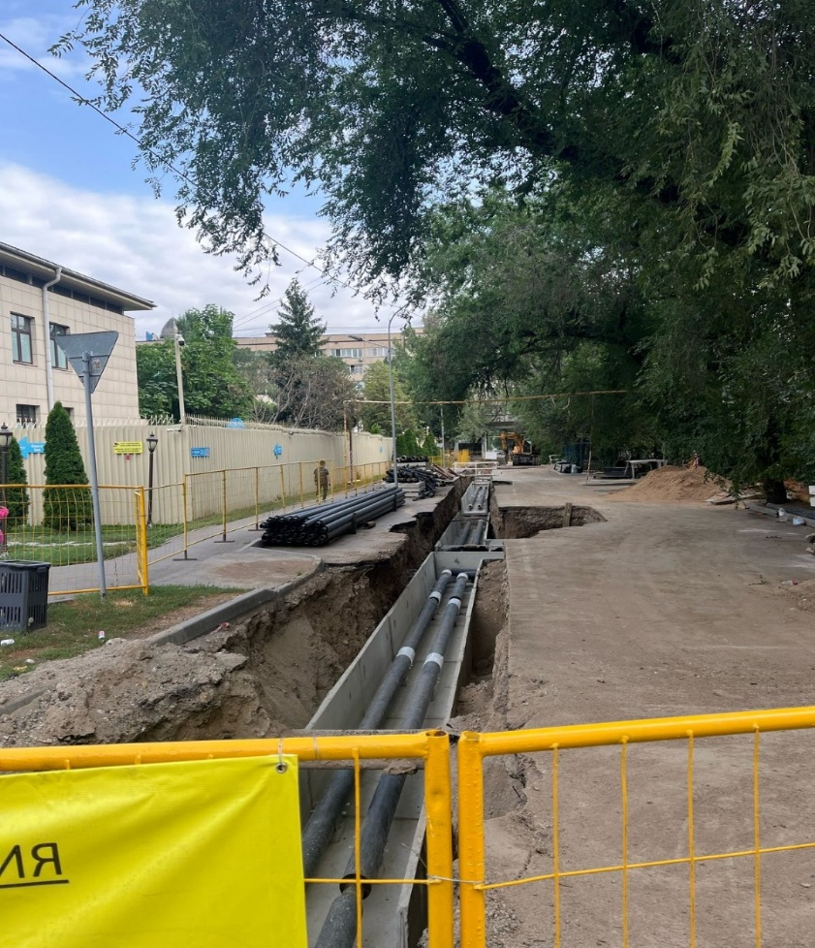
Исполнение инвестиционной программы за 2025 год
Реконструкция тепловых сетей от ТК-2кир-3 до жилого дома Нурмакова 93
В рамках инвестиционной программы ТОО «Алматинские тепловые сети» подрядной организацией ТОО «PROF STROY KZ» реализован проект по адресу: квадрат улиц Богенбай батыра-Нурмакова-Толе би-Айтиева
Технические показатели:
Диаметры трубопроводов: 50-150 мм;
Протяженность: 0,5 км;
Стоимость проекта: 231 575,82 тыс. тг.
Потребители: МЖД – 8
Нормативные среднегодовые потери до реконструкции 411,2 Гкал/год и после завершения работ 125,3 Гкал/год. Экономический эффект 285,9 Гкал/год
(1 641,0 тыс. тенге)
ДО
РЕКОНСТРУКЦИИ
ПОСЛЕ РЕКОНСТУКЦИИ
Notes:
Обновлено 18.03.2025

Slide 13
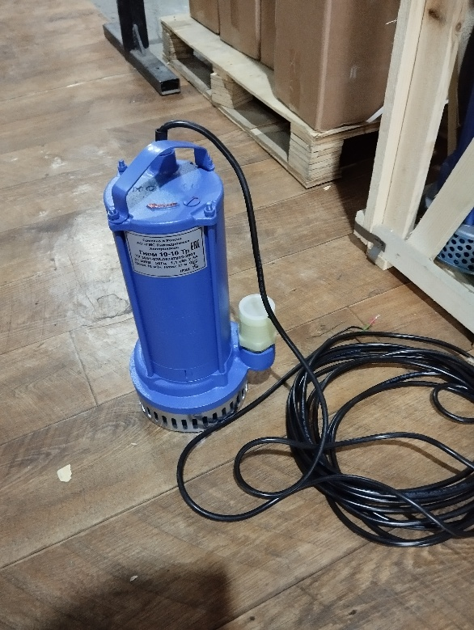
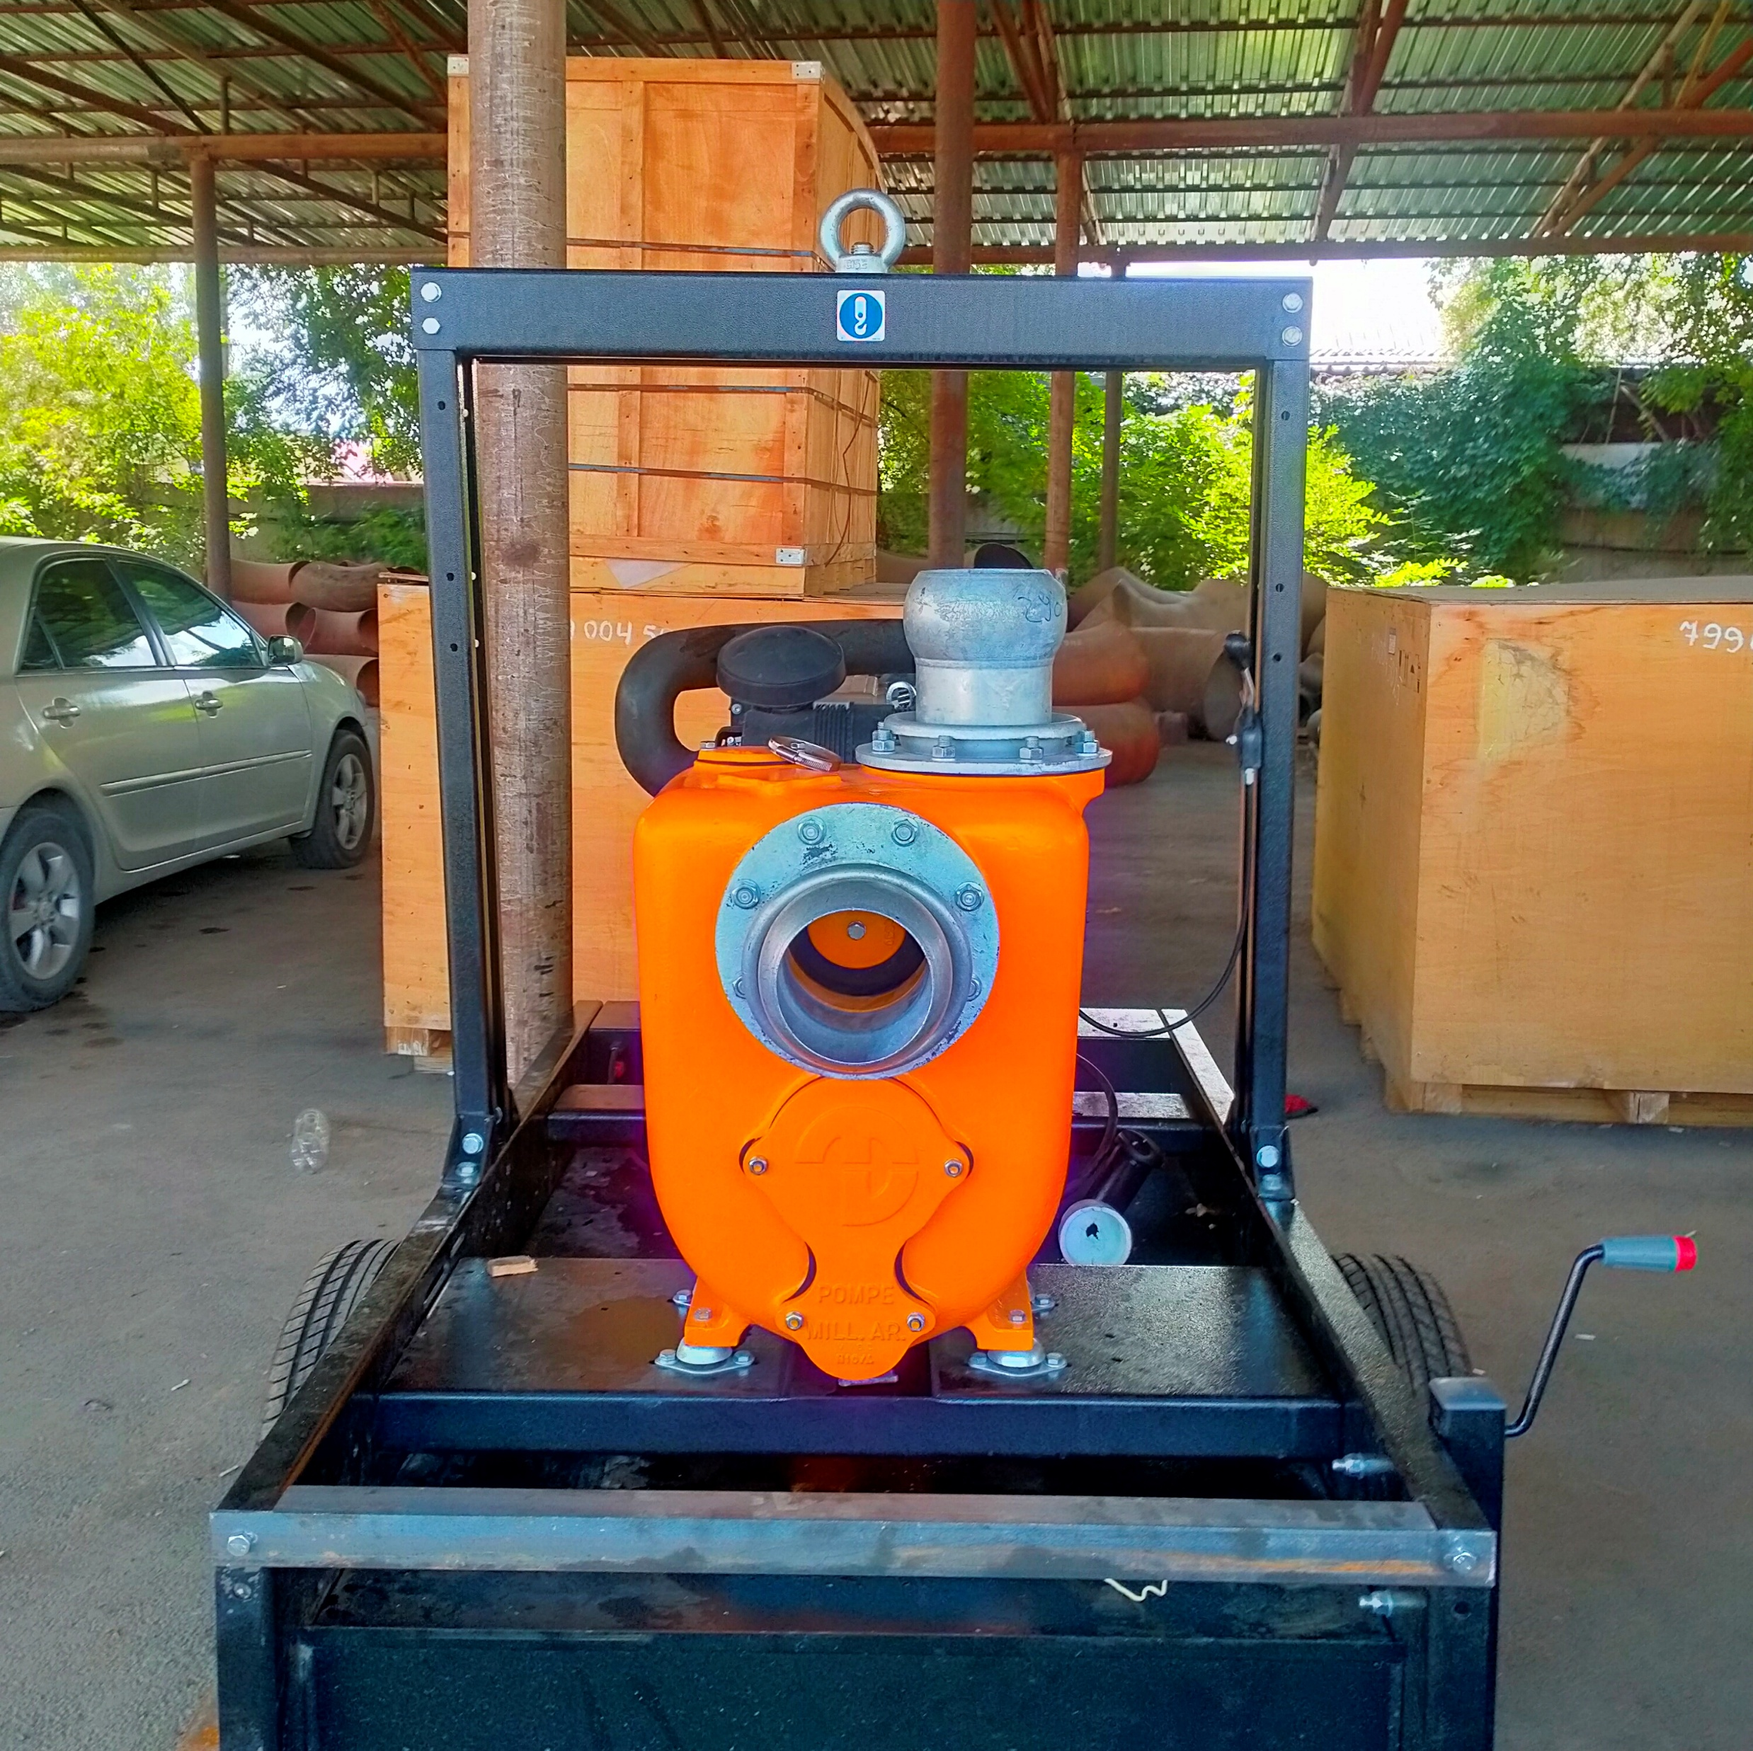
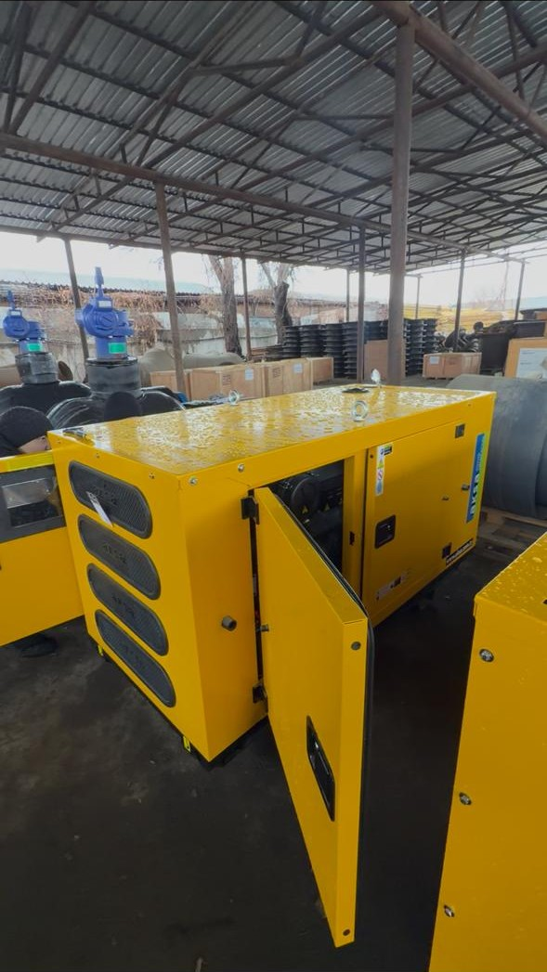
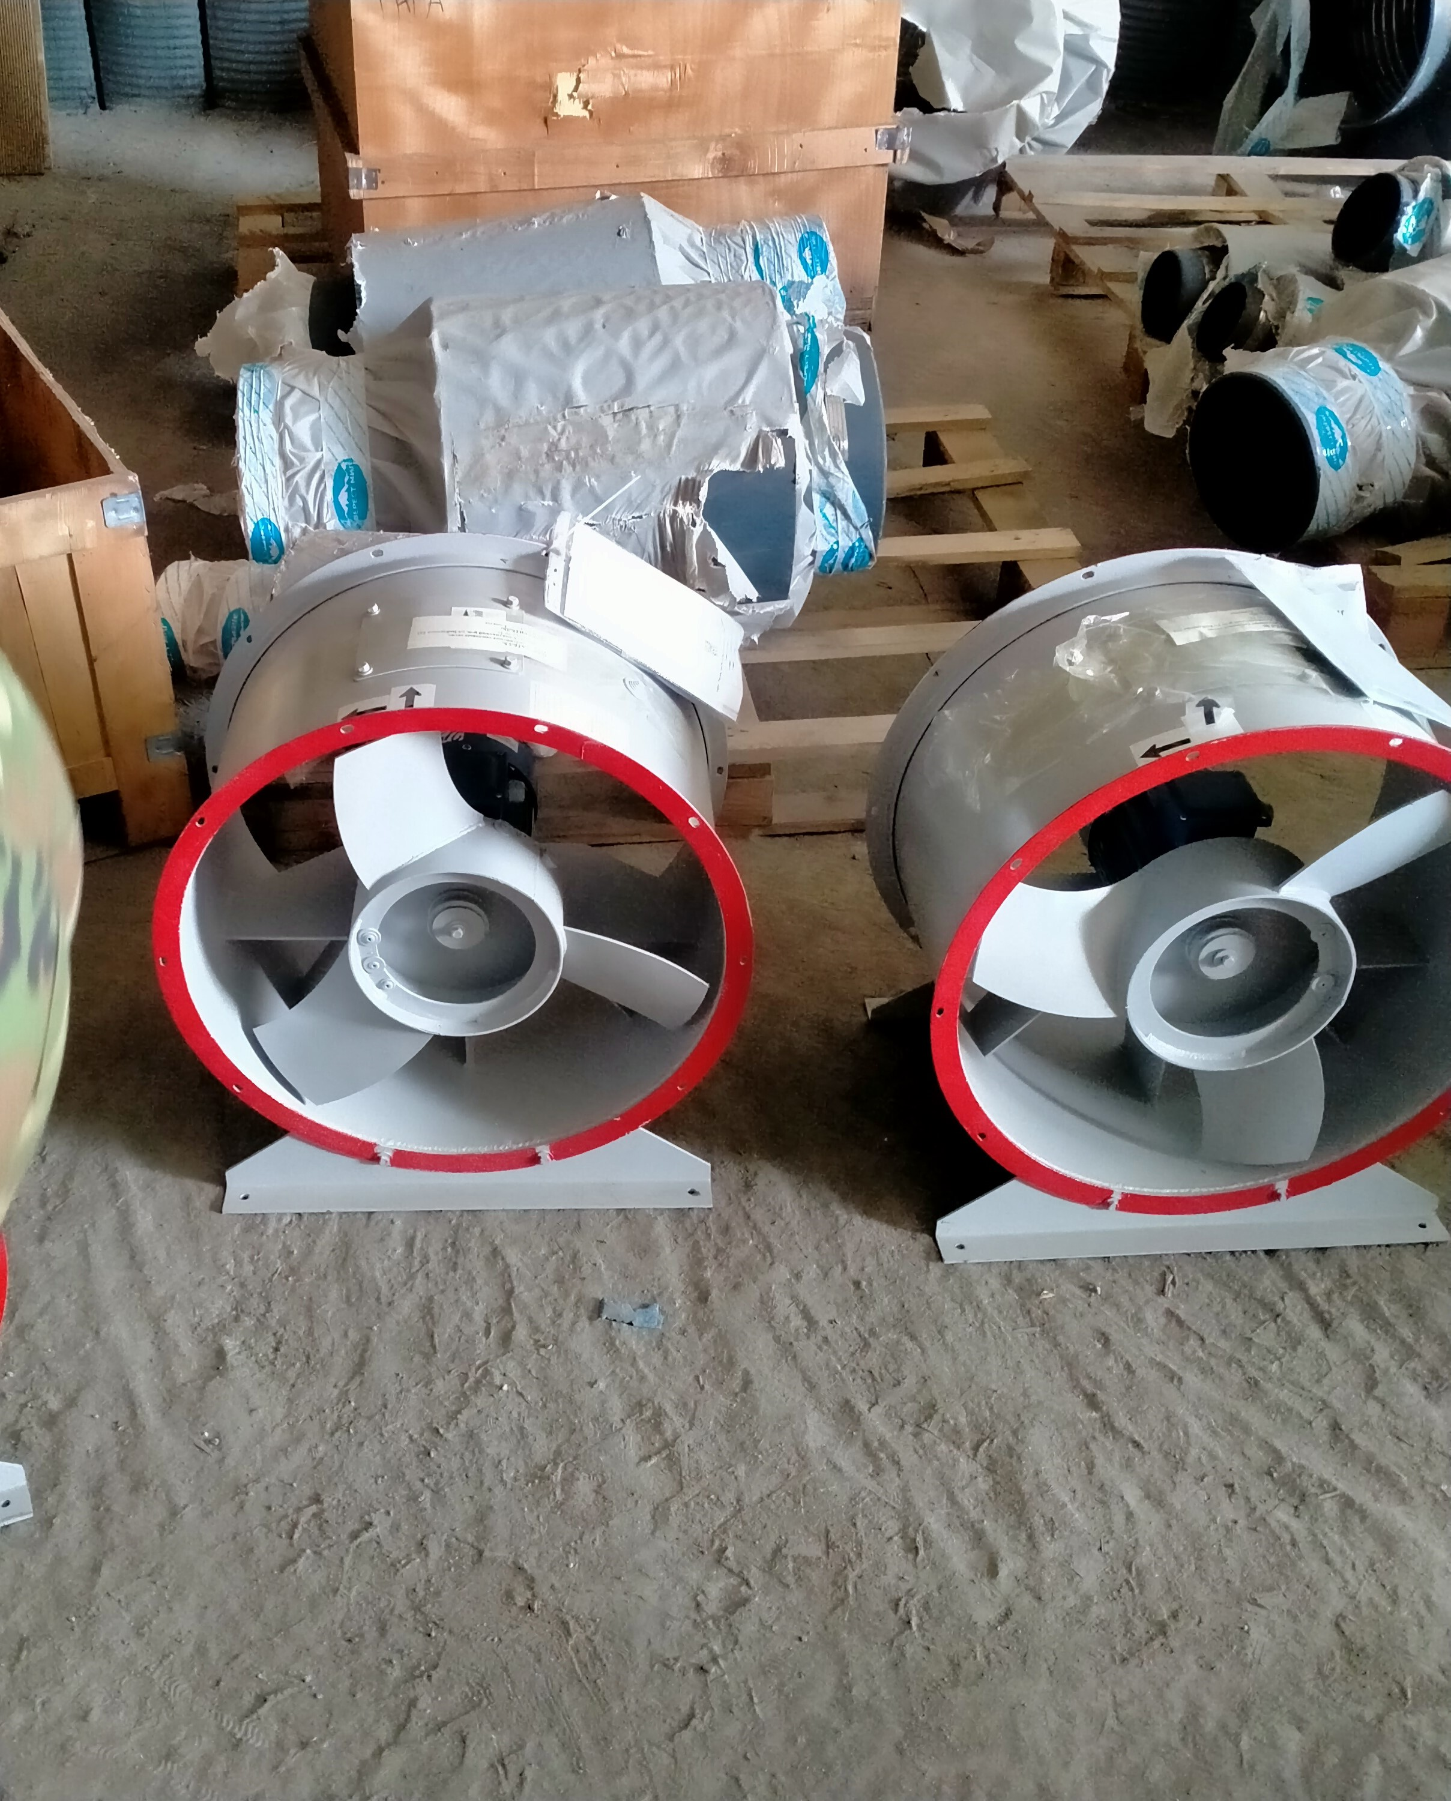
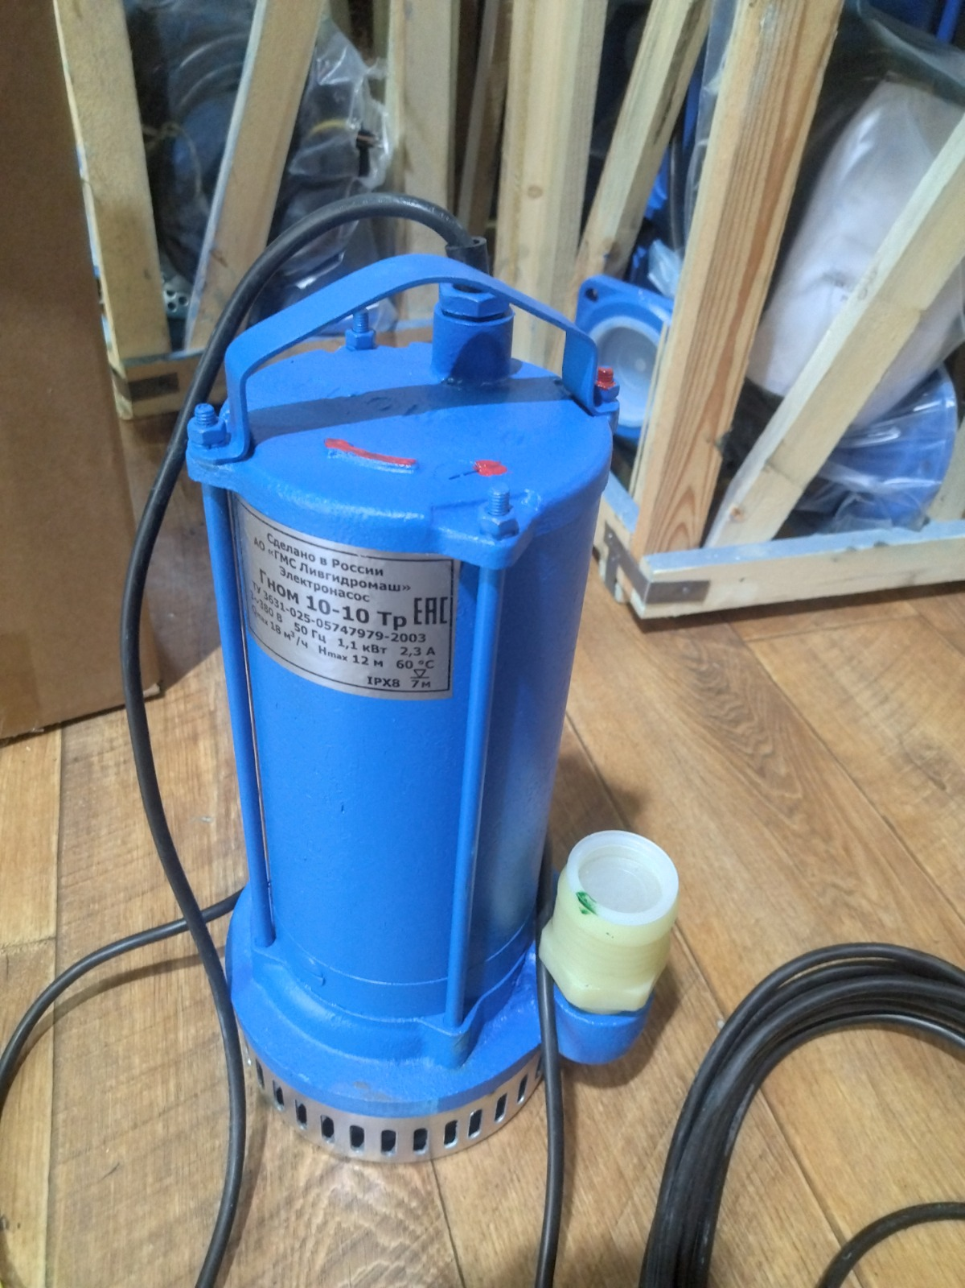
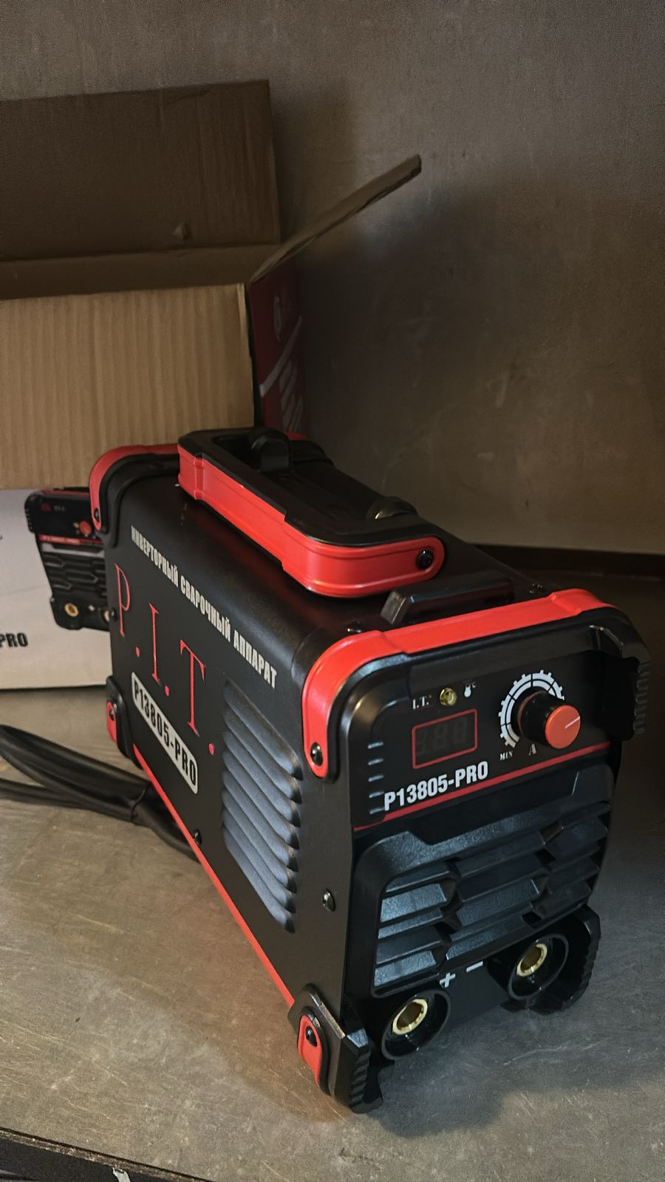
Исполнение инвестиционной программы за 2025 год.
Насосы вентиляционный и сварочное оборудование, электродвигатели
Насос погружной ГНОМ
Дизельная электростанция
Инверторный сварочный аппарат цифровой
Notes:
Обновлено 18.03.2025

Slide 14
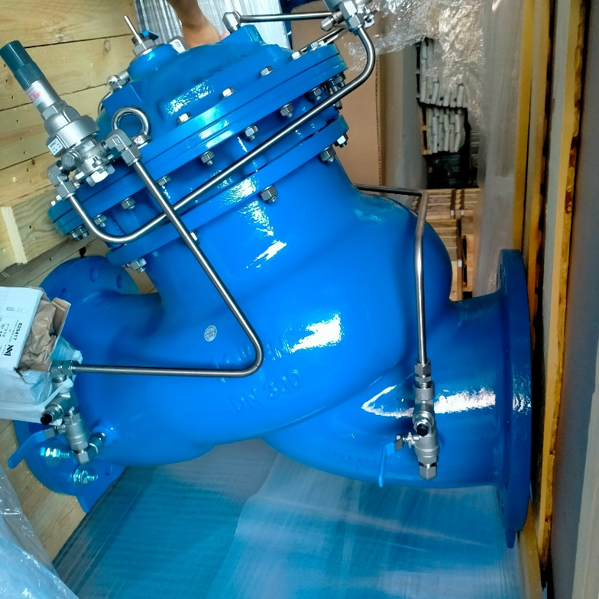
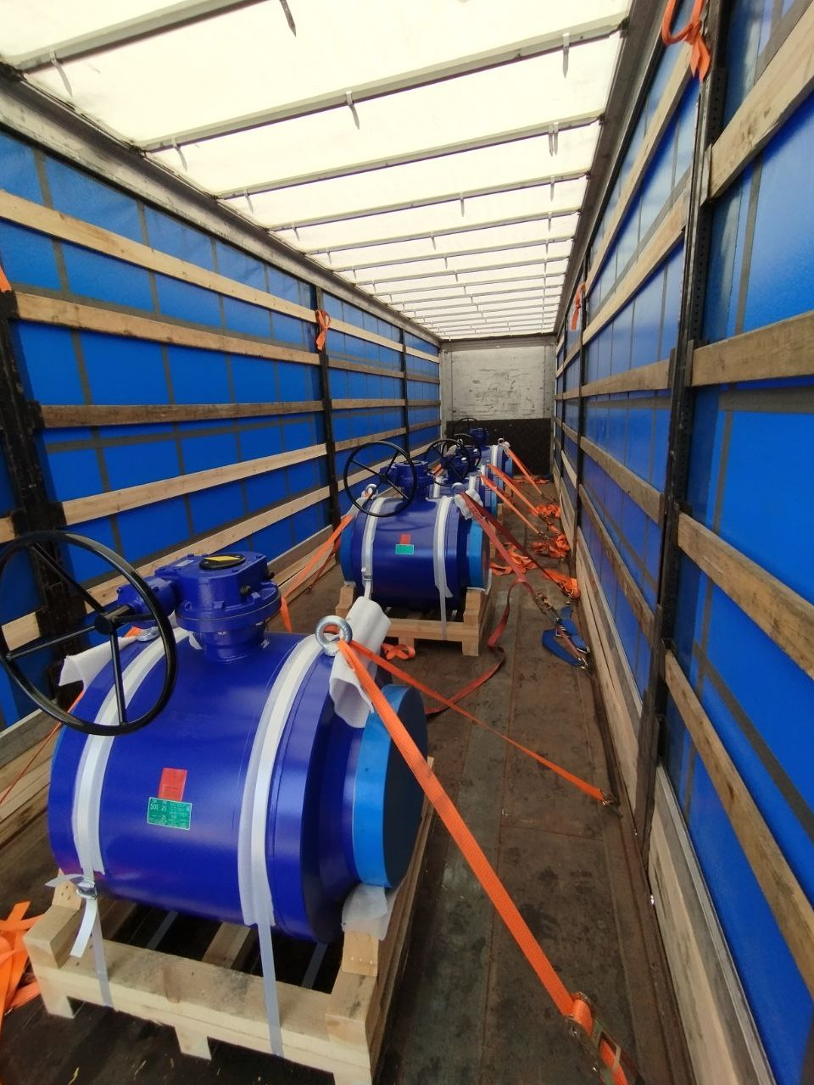
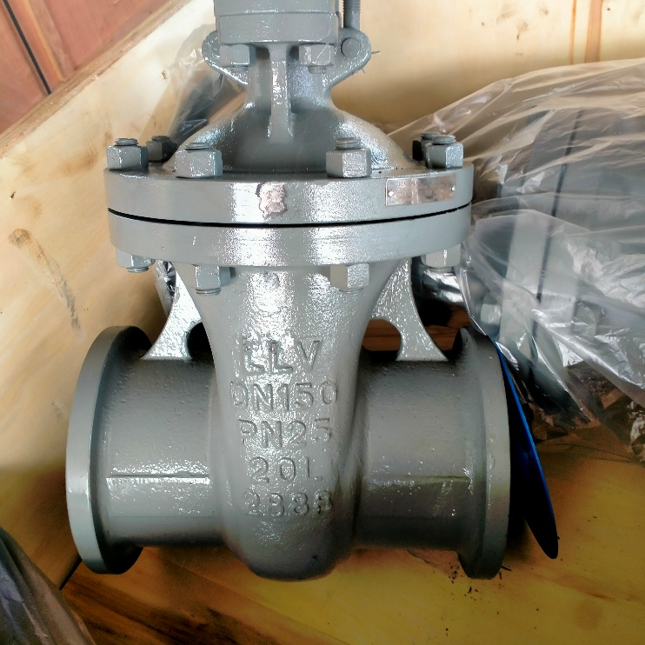
Исполнение инвестиционной программы за 2025 год.
Запорная арматура
Регулирующий клапан
Шаровый кран
Задвижка клиновая
Notes:
Обновлено 18.03.2025

Slide 15
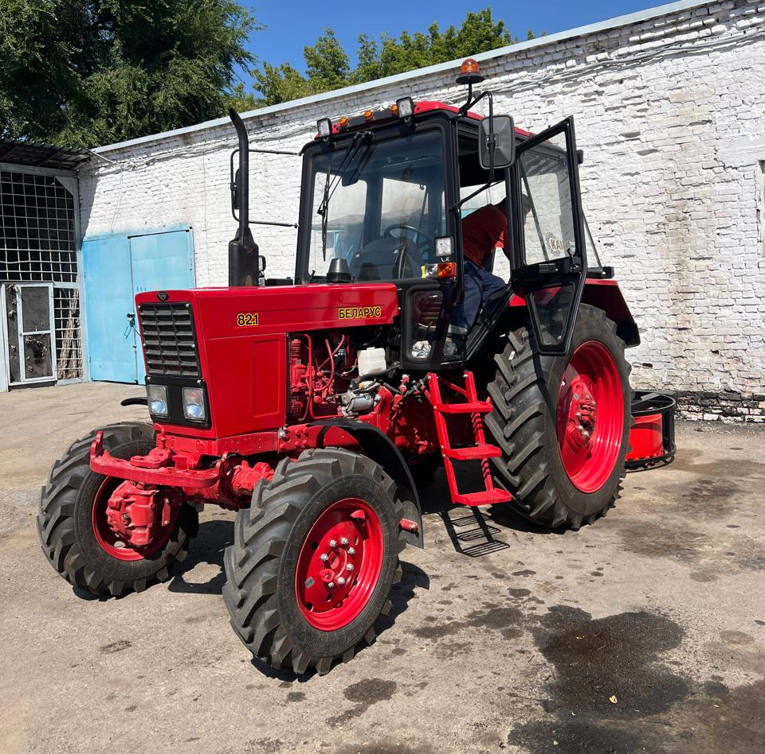
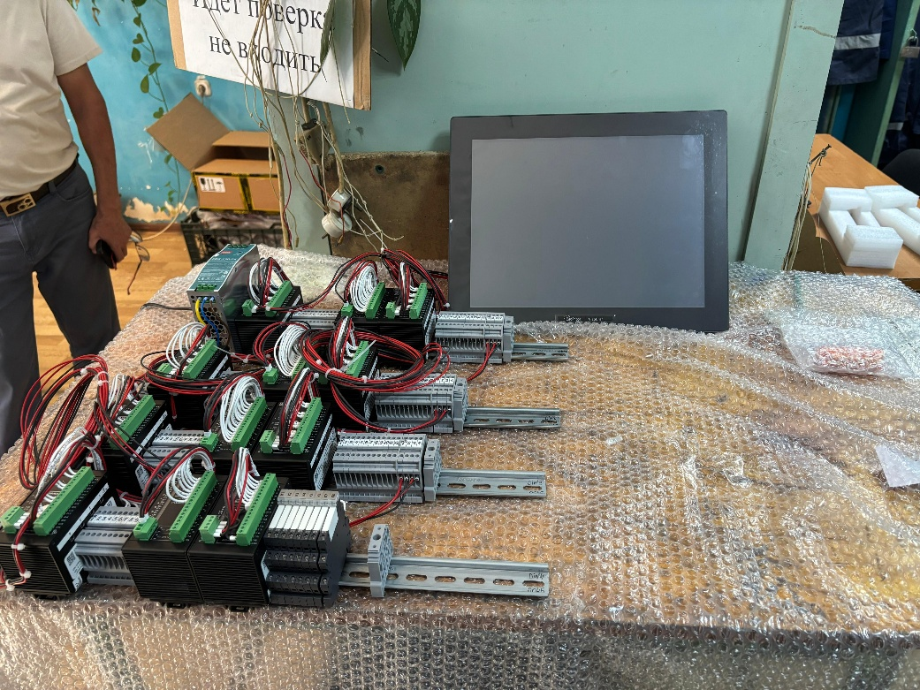
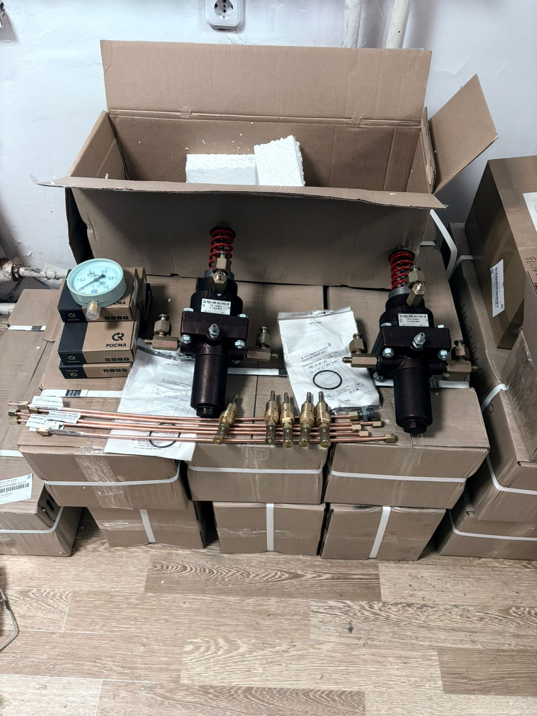
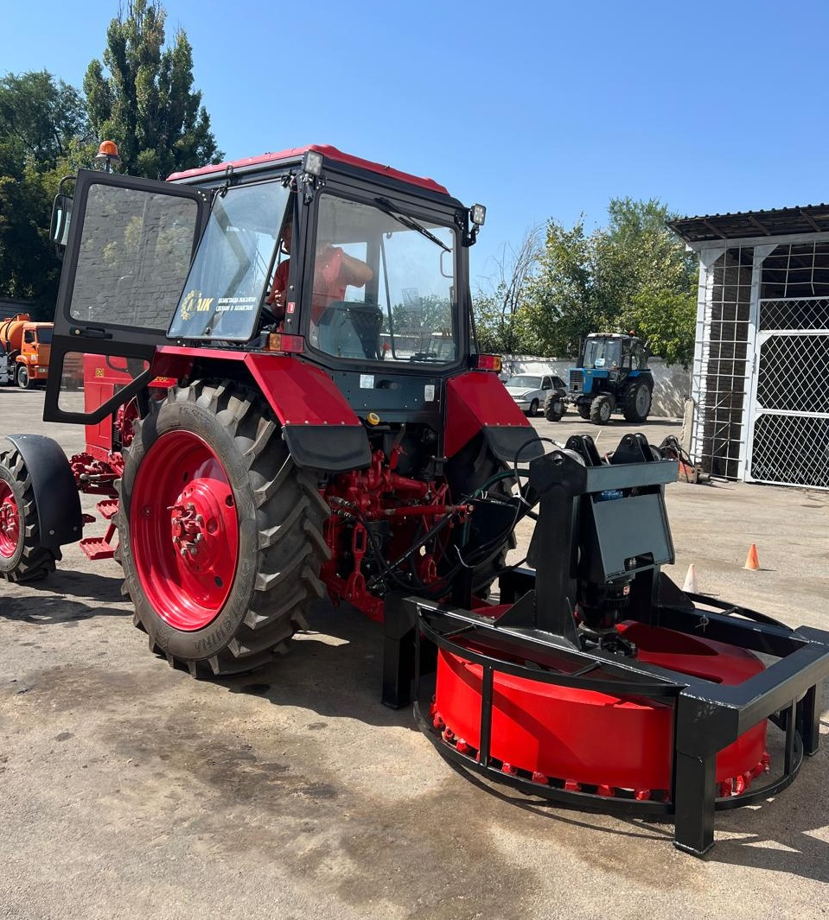
Инвестиционные мероприятия за 2025 год. Приборы КИПиа
Комплекс измерительный видеографический
Регулятор давления трехсильфонный
Notes:
Обновлено 18.03.2025

Slide 16
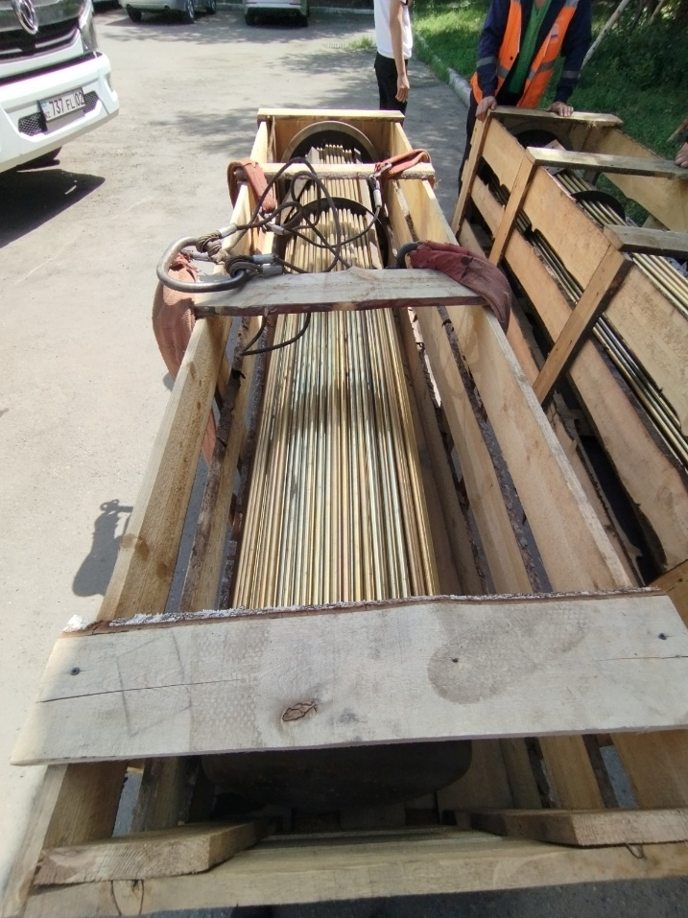
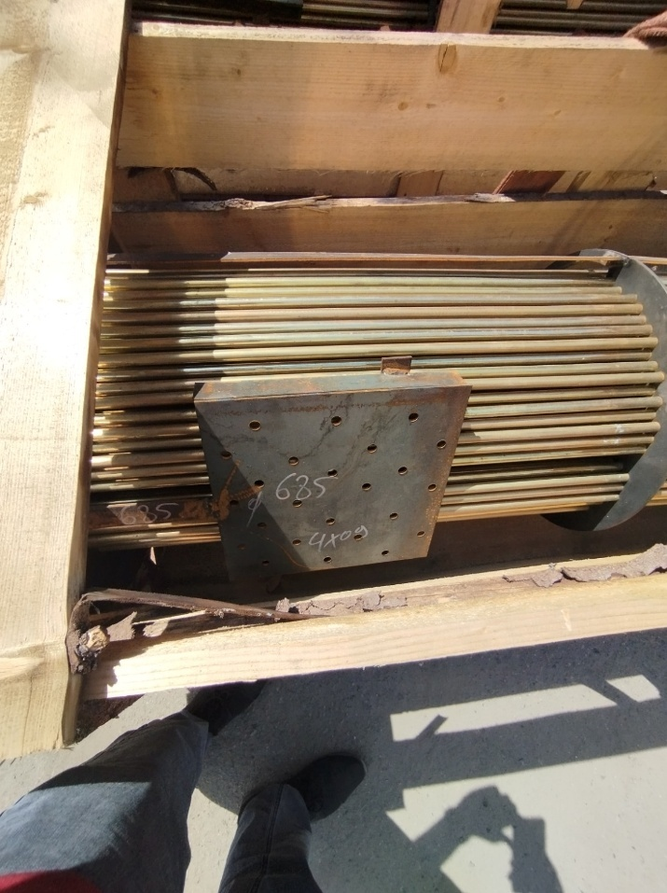
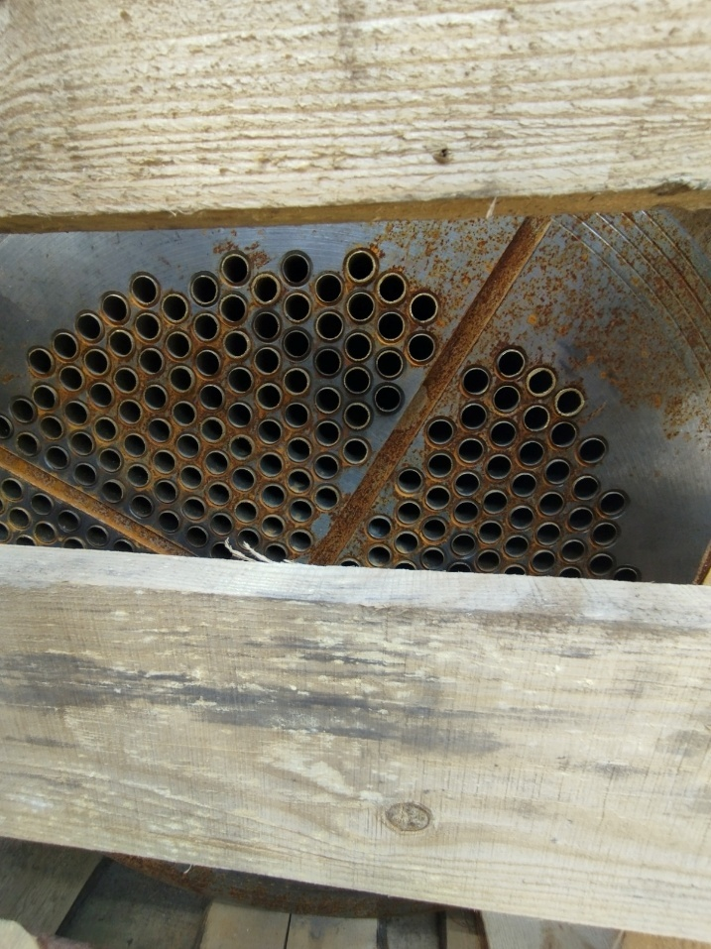
Исполнение инвестиционной программы за 2025 год.
Теплообменное оборудование
Трубная система для подогревателя пароводяной системы теплоснабжения
Notes:
Обновлено 18.03.2025

Slide 17
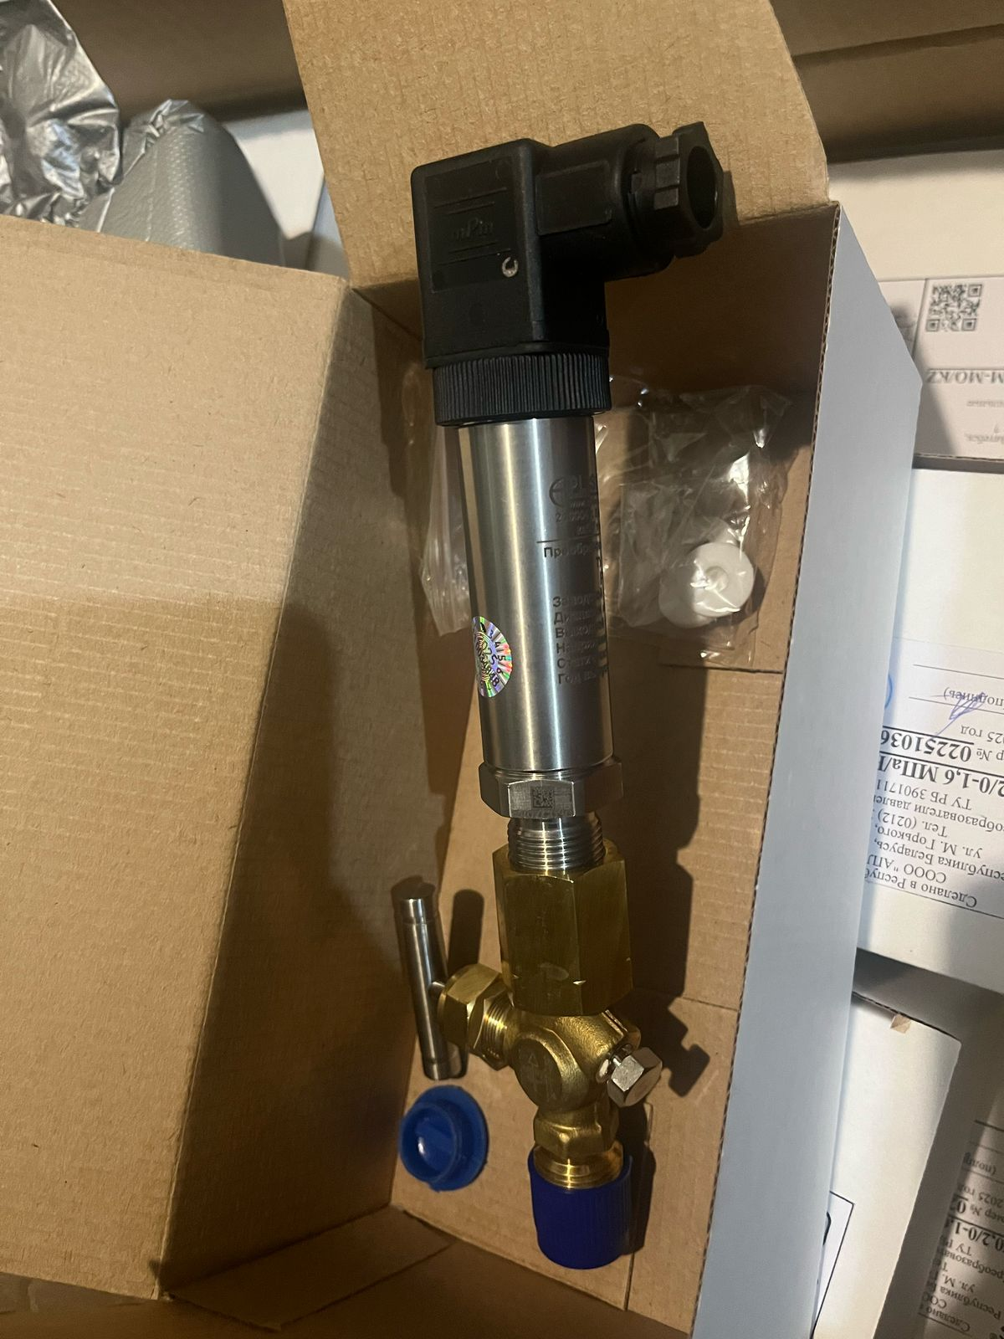
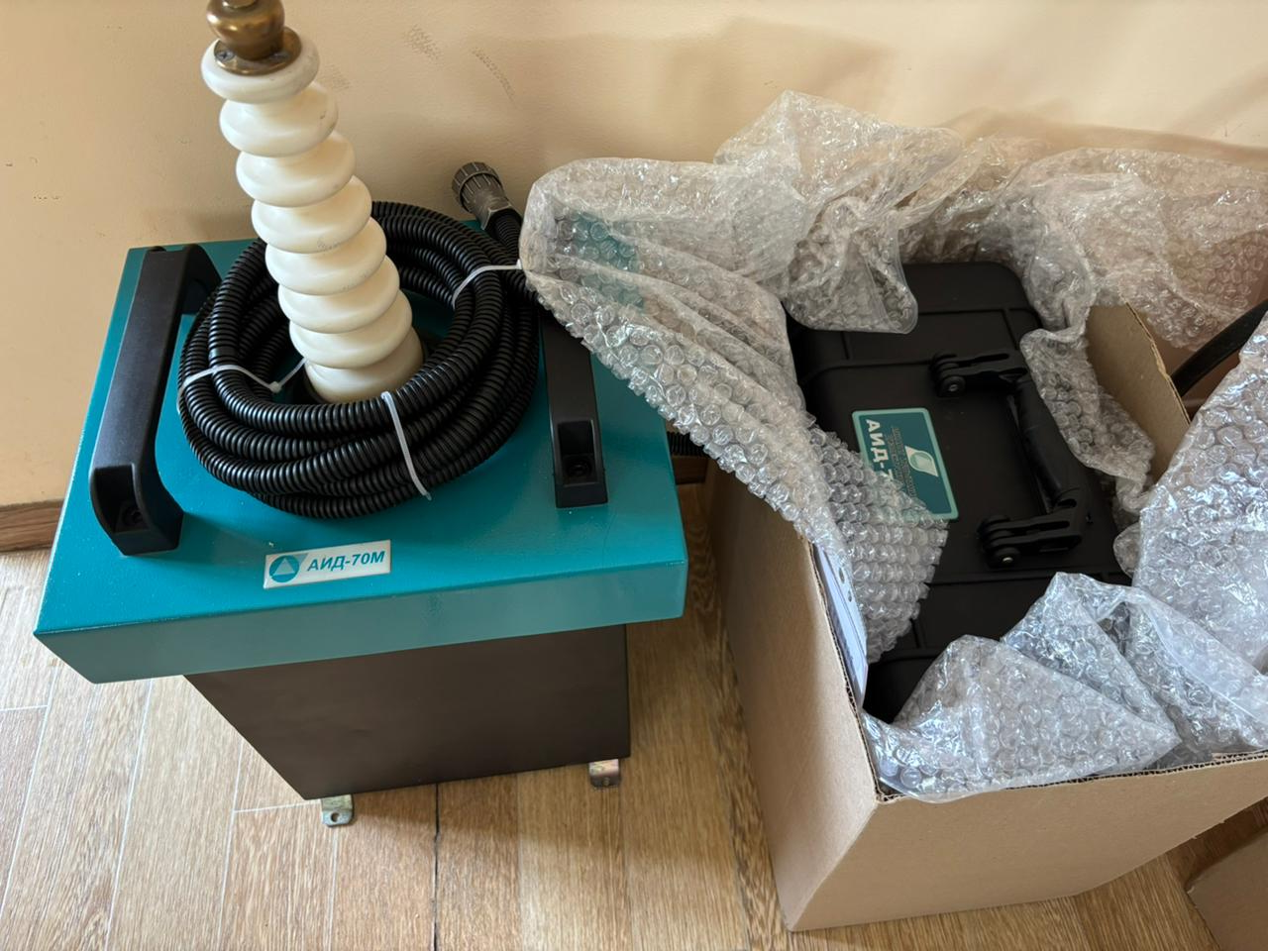
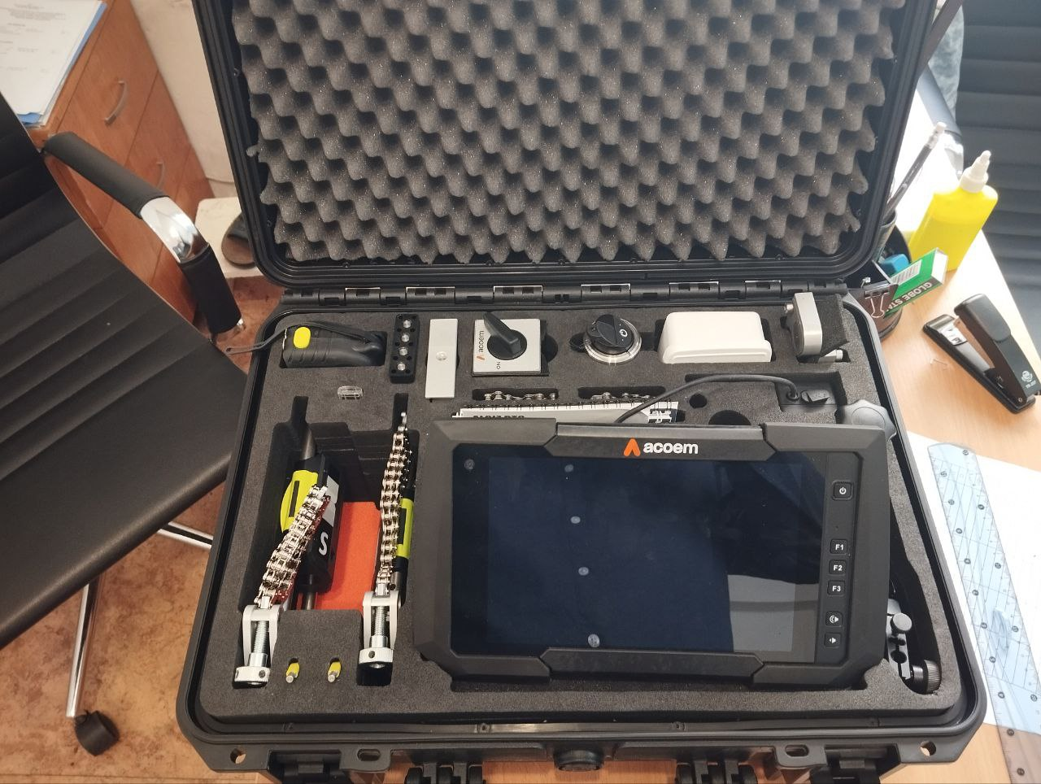
Исполнение инвестиционной программы за 2025 год.
Прочие
Преобразователь давления
Беспроводная система лазерной центровки и вибродиагностики
Аппарат испытательный АИД-70М
Notes:
Обновлено 18.03.2025

Slide 18
Структура утвержденного тарифа c 5 сентября 2025 года
Конечный тариф 10 592,69 тг/Гкал
Тариф на транспортировку
Прочие – 0,75 млрд.тг.
В том числе потери
9,17 млрд.тг
12%
покупка тепловой энергии
44,19 млрд.тг
60 %
транспортировка 20,87 млрд.тг
28 %
Тариф на производство
Тариф на транспортировку 4 256,63 тенге/Гкал
Потери
Транспортировка ТЭ
10 592,69
тг/Гкал
6 336,06тг/Гкал
1 367,70
2 888,92
60%
13%
27%
Notes:
Обновлено 18.03.2025

Slide 19
Исполнение тарифной сметы за 2025 год
№ | Наименование показателей | Ед. изм. | Утверждено | Исполнение | Отклонение, %
I. | Затраты на производство товаров и предоставление услуг, всего | тыс.тенге | 27 389 767,84 | 31 617 170,69 | 15%
1 | Материальные затраты, всего | тыс.тенге | 1 625 811,18 | 2 741 557,87 | 69%
1.1 | Сырье и материалы | тыс.тенге | 103 276,65 | 93 898,10 | -9%
1.2 | ГСМ | тыс.тенге | 97 502,75 | 235 235,10 | 141%
1.3 | Вода и канализация | тыс.тенге | 27 728,02 | 52 873,72 | 91%
1.4 | Энергия | тыс.тенге | 1 397 303,76 | 2 359 550,95 | 69%
2 | Расходы на оплату труда, всего | тыс.тенге | 10 679 787,52 | 10 945 499,75 | 2%
3 | Амортизация | тыс.тенге | 4 683 333,35 | 4 819 422,15 | 3%
4 | Затраты на нормативные потери | тыс.тенге | 9 171 055,95 | 10 547 946,28 | 15%
5 | Ремонт | тыс.тенге | 954 325,10 | 1 992 735,58 | 109%
6 | Налоги (экологические платежи) | тыс.тенге | 1 710,40 | 1 945,09 | 14%
7 | Услуги сторонних организаций, всего | тыс.тенге | 273 744,35 | 568 064,98 | 108%
II. | Расходы периода, всего | тыс.тенге | 2 649 804,54 | 2 861 179,88 | 8%
8 | Общие и административные расходы, всего | тыс.тенге | 2 649 804,54 | 2 861 179,88 | 8%
8.1 | Заработная плата | тыс.тенге | 948 727,83 | 966 834,47 | 1,9%
8.2 | Социальный налог | тыс.тенге | 146 104,09 | 148 892,51 | 1,9%
8.3 | Амортизация | тыс.тенге | 7 906,51 | 7 906,51 | 0%
8.4 | Налоговые платежи и сборы | тыс.тенге | 1 300 179,90 | 1 287 215,81 | -1%
8.5 | Коммунальные услуги | тыс.тенге | 2 824,17 | 7 395,98 | 162%
8.6 | Командировочные расходы | тыс.тенге | 468,48 | 3 174,75 | 578%
8.7 | Услуги связи | тыс.тенге | 871,36 | 901,38 | 3%
8.8 | Консультационные, аудиторские услуги | тыс.тенге | 26 727,50 | 32 556,84 | 22%
8.9 | Услуги банка | тыс.тенге | 8 832,65 | 7 604,03 | -14%
8.10 | Другие расходы | тыс.тенге | 207 162,05 | 421 715,20 | 104%
9 | Расходы на выплату вознаграждений | тыс.тенге | 5 748,51 | 5 748,51 | 0%
III | Всего затрат на предоставление услуг | тыс.тенге | 30 045 320,89 | 34 484 099,07 | 15%
IV | Прибыль (+) /убыток (-) (-5 486 802,13 тыс.тенге) | тыс.тенге | 0 | -4 438 778,18 | 0%
 |  | тыс.тенге |  | -1 048 023,95
V | Всего доходов | тыс.тенге | 30 045 320,89 | 28 997 296,94 | -3%
VI | Объем оказываемых услуг (товаров, работ) | тыс.Гкал | 6 978,80 | 6 735,37 | -3,5%
VII | Нормативные технические потери | % | 16% | 16% | -0,4%
 |  | тыс.Гкал | 1 367,70 | 1 313,01 | -4%
VIII | Тариф | тенге/Гкал | 4 305,23 | 4 305,23 | 0%
Notes:
Обновлено 09.04.2025

Slide 20
Соблюдение показателей качества и надежности услуг и достижение показателей эффективности
В соответствии с п.7 параграфа 1 Правил формирования тарифов №90 от 19.11.2019 г., при формировании тарифа применяются следующие методы тарифного регулирования сфер естественных монополий:
затратный метод тарифного регулирования;
стимулирующий метод тарифного регулирования;
метод индексации;
определение тарифа на основании заключенного договора государственно-частного партнерства.
Показатели качества и надежности регулируемых услуг и показатели эффективности деятельности субъекта утверждаются при формировании тарифа с применением стимулирующего метода тарифного регулирования (гл.13 Правил осуществления деятельности субъектами естественных монополий от 13 августа 2019 года №73).
Для ТОО «АлТС» пятилетний предельный уровень тарифа и тарифной сметы был утвержден затратным методом, в связи с чем показатели качества и надежности регулируемых услуг и показатели эффективности деятельности субъекта не утверждены (Приказ №143-ОД от 11 января 2022 года).
Notes:
готово

Slide 21
Финансовые показатели за 2025 год
Всего:
83 554,02 млн.тенге
Финансовый результат (убыток) по итогам 2025 года – 5 929,74 млн.тенге
Финансовый результат (убыток) по итогам 2024 года – 4 307,78 млн.тенге
Notes:
Обновлено 09.04.2025

Slide 22
Кредиторская задолженность перед источниками
Динамика кредиторской задолженности
(текущая + просроченная)
Причины увеличения кредиторской задолженности за 2025 г.
Дата | Ед. изм. | АТКЭ | АлЭС | Всего | Задолженность
 |  |  |  |  | просроченная | текущая
31.12.2021 | млн. тг. | 1 869 | 9 730 | 11 599 | 6 779 | 4 820
31.12.2022 | млн. тг. | 3 227 | 12 035 | 15 262 | 8 056 | 7 207
31.12.2023 | млн. тг. | 5 836 | 5 972 | 11 808 | 3 659 | 8 149
31.12.2024 | млн. тг. | 4 593 | 11 961 | 16 554 | 5 843 | 10 711
31.12.2025 | млн. тг. | 5 172 | 15 227 | 20 399 | 9 650 | 10 749
График просроченной кредиторской задолженности
перед теплоисточниками
Notes:
Обновлено 18.03.2025

Slide 23

Сравнительный анализ потребления тепловой энергии
2024 год
2025 год
Notes:
Обновлено 27.03.2025

Slide 24
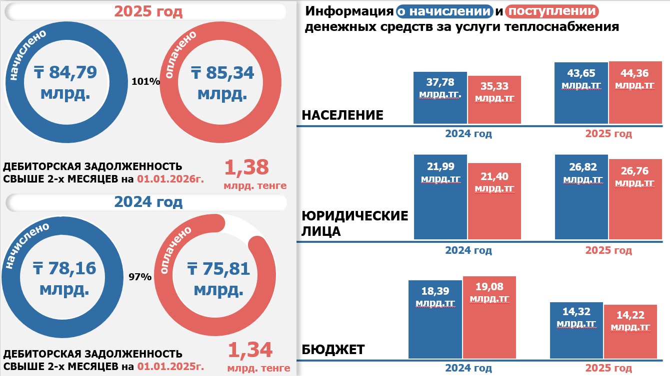
Информация о начислении и поступлении денежных средств
Notes:
Обновлено 27.03.2025

Slide 25
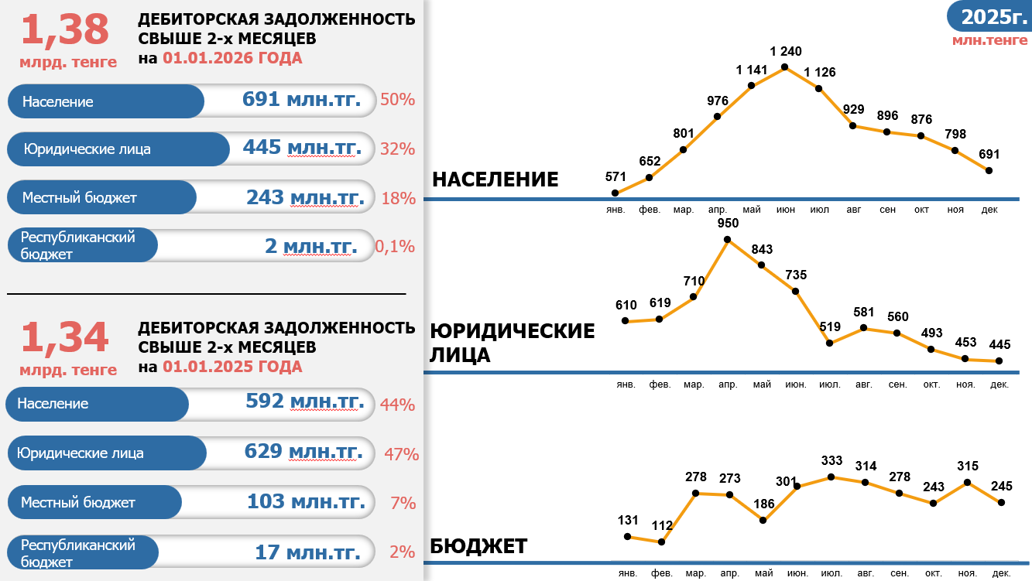
Информация о дебиторской задолженности
Notes:
Обновлено 27.03.2025

Slide 26
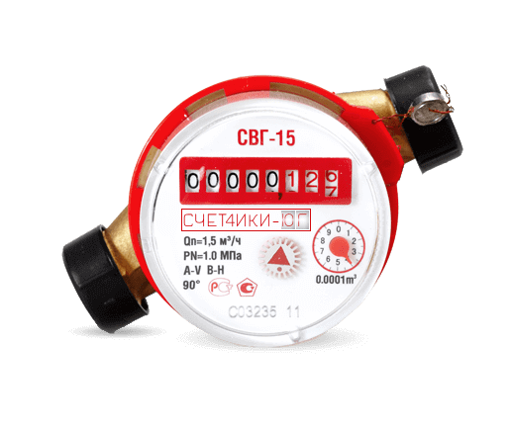
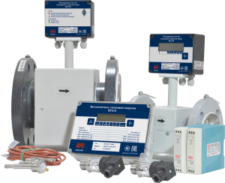




Информация о количестве приборов учета
Приборы учета
ТЕПЛОВОЙ ЭНЕРГИИ
Индивидуальные счетчики ГОРЯЧЕЙ ВОДЫ
13 768
386 725
Многоквартирный жилой дом (оснащенность 98,65%)
Просрочена поверка*, шт.
Физические лица (оснащенность 81,77%)
Просрочена поверка*, шт.
7 994 (+2,2%)
21
376 997(+2,5%)
9 997
Юридические лица
(оснащенность 70,79%)
Юридические лица
4 486 (0%)
85
9 725 (+11,9%)
644
Бюджетные организации
(оснащенность 94,5%)
Бюджетные организации
1 288 (0%)
33
49 (4,3%)
3
Notes:
Обновлено 18.03.2025

Slide 27
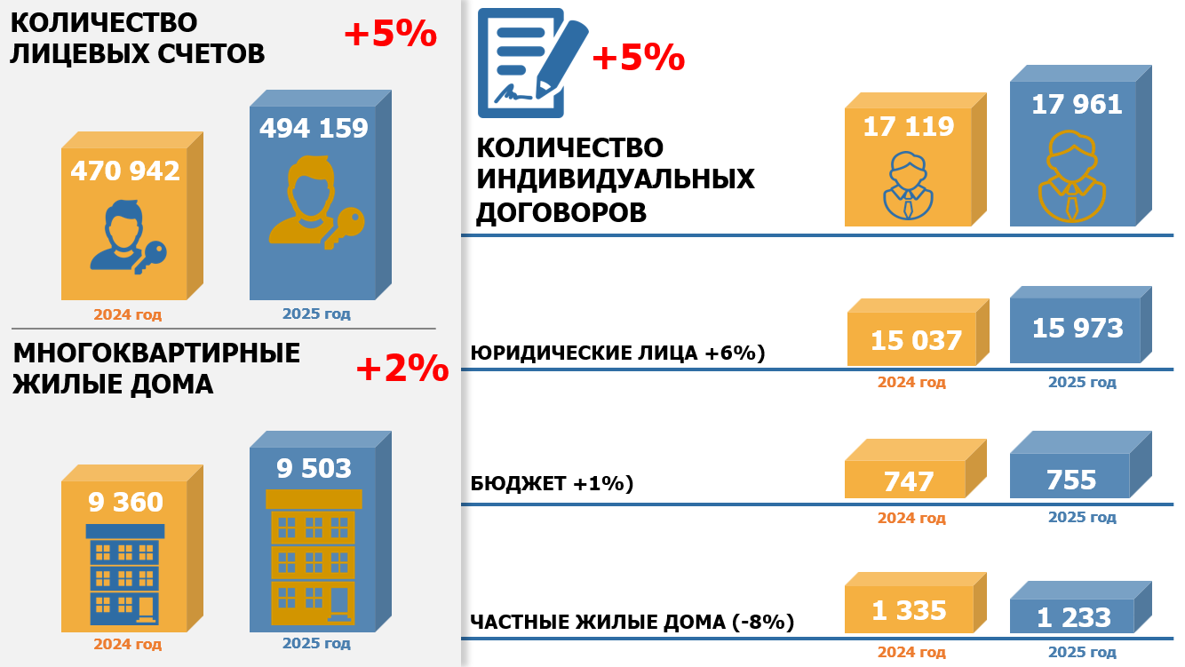
Информация о количестве лицевых счетов и договоров
Notes:
Обновлено 27.03.2025

Slide 28
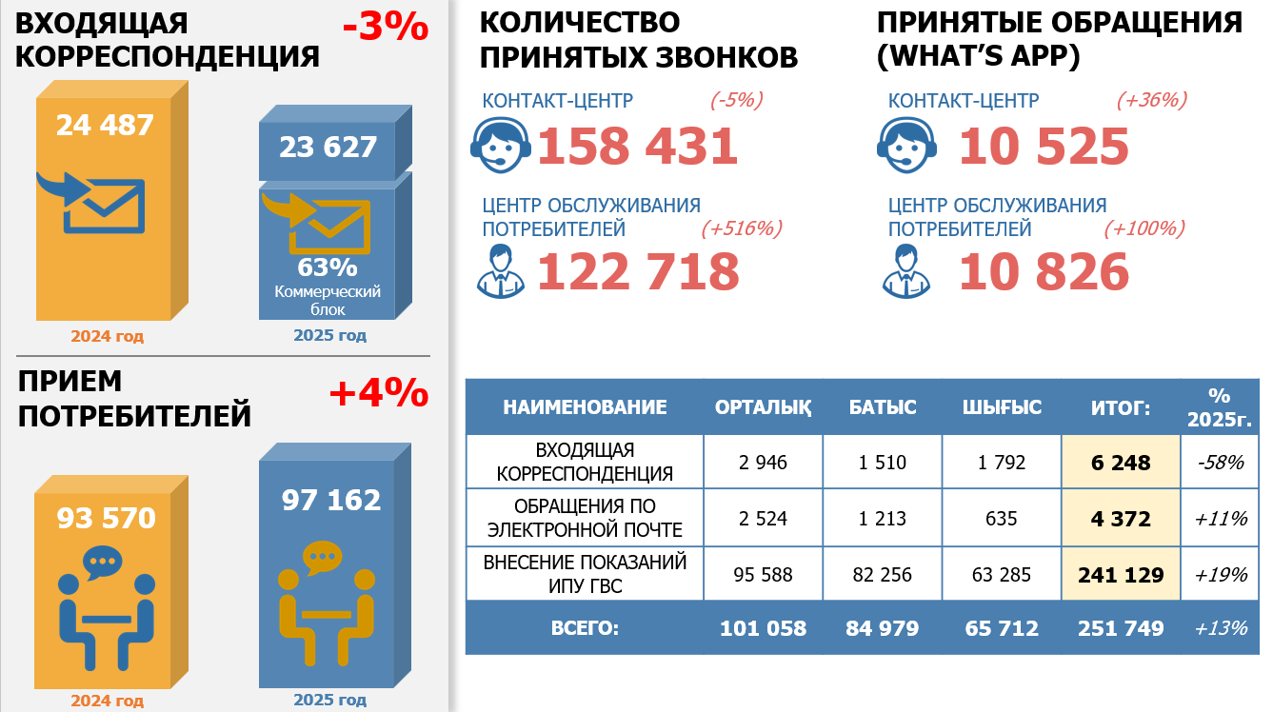
Информация о количестве обращений за 2025 год
Notes:
Обновлено 27.03.2025

Slide 29
Инвестиционная программа на период 2023-2026 гг.
Год реализации | Проекты реконструкции |  |  |  | Итого |  | Протяженность, км |  | Итого | Снижение износа, % |  | Итого
 | Собственные средства |  | Местный бюджет |  |  |  | Собственные средства | Местный бюджет |  | Собственные средства | Местный бюджет
 | Кол-во | Сумма, млн.тг. | Кол-во | Сумма, млн.тг. | Кол-во | Сумма, млн.тг.
2023 год | 3 | 1 153,72 | 9 | 10 111,52 | 12 | 11 265,24 | 1,2 | 6,6 | 7,8 | 0,1 | 0,5 | 0,6
2024 год (АлТС) | 8 | 3 936,97 | 4 | 4 202,64 | 12 | 8 139,61 | 6 | 4,6 | 10,6 | 0,55 | 0,4 | 0,95
2024 год (УЭиВ) | - | - | 11 |  | 11 |  | - | 9,9 | 9,9 | - | 0,85 | 0,85
2025 год (АлТС) | 18 | 3 784,96 | 33 | 9 116,15 | 51 | 12 901,11 | 7,8 | 16,1 | 23,9 | 0,55 | 0,9 | 1,4
2025 год (УЭиВ) | - | - | 7 |  | 7 |  | - | 5,1 | 5,1 | - | 0,4 | 0,4
2026 год | 16 | 4 608,93 | 4 | 1 780,8 | 20 | 6 389,73 | 5,9 | 1,5 | 7,4 | 0,4 | 0,1 | 0,5
2026 год (УЭиВ) | - | - | 3 | 4 176,00 | 3 | 4 176,00 | - | 1,5 | 1,5 | - | 0,1 | 0,1
Итого: | 45 | 13 484,58 | 68 | 29 387,11 | 116 | 42 871,69 | 20,9 | 45,3 | 66,2 | 1,6 | 3,25 | 4,8

Slide 30
Комплексный план мероприятий на 2026 год
№ | Наименование мероприятия | Количество | Протяженность, м | Стоимость строительства тыс. тенге на 2026 год (без НДС)
1 | В рамках ФЭО «Увеличение уставного капитала на реконструкцию тепловых сетей» | 4, в том числе: переходящие – 3, переобъявленные – 1. | 1 550,0 | 1 535,17
2 | В рамках инвестиционной программы ТОО «Алматинские тепловые сети» | 16, в том числе: переходящие – 2, переобъявленные – 1, новые – 13. | 5 881,8 | 3 973 215,37
3 | В рамках МИО по заказу КГУ «Управление энергетики и водоснабжения города Алматы» | 3, в том числе: переходящие – 2, новые – 1. | 1 482,0 | 3 600 000,00
4 | В рамках текущего ремонта ТОО «Алматинские тепловые сети» |  | 9 000,0
 | ИТОГО: |  | 17 913,8 | 7 574 750,54
Notes:
Обновлено 18.03.2025

Slide 31

Перспективные мероприятия на 2026 год
Восстановление изоляции
Восстановление изоляции
Восстановление изоляции
СОКРАЩЕНИЕ ДЕБИТОРСКОЙ ЗАДОЛЖЕННОСТИ
УЛУЧШЕНИЕ ОКАЗАНИЯ УСЛУГ
ПОДГОТОВКА К ОТОПИТЕЛЬНОМУ ПЕРИОДУ 2026-2027 гг.
Внедрение электронного акта готовности к отопительному сезону через платформу Smart ЖКХ
Публикации в СМИ и социальных сетях предприятия информации о проведении рейдов отключения потребителей от услуг теплоснабжения за дебиторскую задолженность
Автоматизация внесения данных по Актам отключение/подключение услуг теплоснабжения
Выдача досудебных уведомлений
Восстановление изоляции
Возможное изменение тарифа
Отключения потребителей от услуг горячего водоснабжения за дебиторскую задолженность
Руководствуясь статьей 22 Закона РК «О естественных монополиях» ТОО «АлТС» планирует обратится с заявкой на повышение тарифа до истечения его срока действия в случае изменения стоимости стратегических товаров
Реконструкция тепловых сетей – 7,4 км.
Собственные средства – 5,9 км,
Бюджетные средства – 1,5 км.
Совершение исполнительных надписей и передача частным судебным исполнителям
Текущий ремонт тепловых сетей – 9,0 км
Руководствуясь статьей 15 Закона РК «О естественных монополиях» ТОО «АлТС» производится подготовка материалов для подачи заявки на утверждение тарифа на среднесрочный период 2027-2031 годы. Планируемая дата подачи до 1 июля 2026 года
Восстановление
изоляции – 4,1 км

Slide 32
«АЛМАТЫ ЖЫЛУ ЖҮЙЕСІ» ЖШС ТОО «АЛМАТИНСКИЕ ТЕПЛОВЫЕ СЕТИ
+7 (727) 341-07-77
+7 (701) 027-11-20
НАЗАРЛАРЫҢЫЗҒА РАХМЕТ
www.alts.kz
info@alts.kz
СПАСИБО ЗА ВНИМАНИЕ

